Slide 1
Môn: Lập trình Hướng đối tượng (Object Oriented Programming)
Chương 4. Kết tập và Kế thừa

Slide 2


Mục tiêu bài học
Giải thích về khái niệm tái sử dụng mã nguồn
Chỉ ra được bản chất, mô tả các khái niệm liên quan đến đến kết tập và kế thừa
So sánh kết tập và kế thừa
Biểu diễn được kết tập và kế thừa trên UML
Giải thích nguyên lý kế thừa và thứ tự khởi tạo, hủy bỏ đối tượng trong kế thừa
Áp dụng các kỹ thuật, nguyên lý về kết tập và kết thừa trên ngôn ngữ lập trình Java
2

Slide 3

Nội dung
Tái sử dụng mã nguồn
Kết tập (Aggregation)
Kế thừa (Inheritance)
Ví dụ và bài tập
3

Slide 4

Nội dung
Tái sử dụng mã nguồn
Kết tập (Aggregation)
Kế thừa (Inheritance)
Ví dụ và bài tập
4

Slide 5



1. Tái sử dụng mã nguồn (Re-usability)
Tái sử dụng mã nguồn: Sử dụng lại các mã nguồn đã viết
Lập trình cấu trúc: Tái sử dụng hàm/chương trình con
OOP: Khi mô hình thế giới thực, tồn tại nhiều loại đối tượng có các thuộc tính và hành vi tương tự hoặc liên quan đến nhau
Làm thế nào để tái sử dụng lớp đã viết?
5

Slide 6

1. Tái sử dụng mã nguồn (2)
Các cách sử dụng lại lớp đã có:
Sao chép lớp cũ thành 1 lớp khác =>Dư thừa và khó quản lý khi có thay đổi
Tạo ra lớp mới là sự tập hợp hoặc sử dụng các đối tượng của lớp cũ đã có=> Kết tập (Aggregation)
Tạo ra lớp mới trên cơ sở phát triển từ lớp cũ đã có=>Kế thừa (Inheritance)

Slide 7


Ưu điểm của tái sử dụng mã nguồn
Giảm thiểu công sức, chi phí
Nâng cao chất lượng phần mềm
Nâng cao khả năng mô hình hóa thế giới thực
Nâng cao khả năng bảo trì(maintainability)

Slide 8
Nội dung
Tái sử dụng mã nguồn
Kết tập (Aggregation)
Kế thừa (Inheritance)
Ví dụ và bài tập

Slide 9

2. Kết tập
Ví dụ:
Điểm
◼ Tứ giác gồm 4 điểm
→ Kết tập
Kết tập
Quan hệ chứa/có ("has- a") hoặc là một phần (is-a-part-of)

Slide 10

2.1. Bản chất của kết tập
Kết tập (aggregation)
Tạo ra các đối tượng của các lớp có sẵn trong lớp mới → thành viên của lớp mới.
Kết tập tái sử dụng thông qua đối tượng
Lớp mới
Lớp toàn thể (Aggregate/Whole),
Lớp cũ
Lớp thành phần (Part).

Slide 11

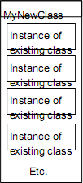
2.1. Bản chất của kết tập (2)
Lớp toàn thể chứa đối tượng của lớp thành phần
Là một phần (is-a-part of) của lớp toàn thể
Tái sử dụng các thành phần dữ liệu và các hành vi của lớp thành phần thông qua đối tượng thành phần

Slide 12
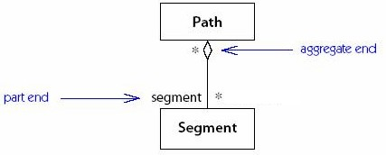
2.2. Biểu diễn kết tập bằng UML
Sử dụng "hình thoi" tại đầu của
lớp toàn thể
Sử dụng bội số quan hệ (multiplicity) tại 2 đầu
1 số nguyên dương: 1, 2,...
Dải số (0..1, 2..4)
*: Bất kỳ số nào
Không có: Mặc định là 1
Tên vai trò (rolename)
Nếu không có thì mặc định là tên của lớp (bỏ viết hoa chữ cái đầu)
TuGiac
4 | Diem
1

Slide 13
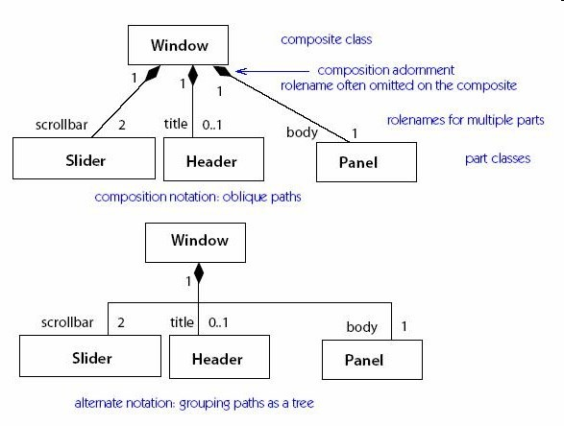
Ví dụ

Slide 14

2.3. Minh họa trên Java
class Diem {
private int x, y;
public Diem(){}
public Diem(int x, int y) {
this.x = x; this.y = y;
}
public void setX(int x){ this.x = x; }
public int getX() { return x; }
public void printDiem(){
System.out.print("(" + x + ", " + y + ")");
}
}

Slide 15
class TuGiac {
TuGiac
4 | Diem
1
private | Diem | d1, | d2;
private | Diem | d3, | d4;
public TuGiac(Diem p1, Diem p2,
Diem p3, Diem p4){ d1 = p1; d2 = p2; d3 = p3; d4 = p4;
}
public TuGiac(){
d1 = new Diem(); d2 = new Diem(0,1); d3 = new Diem (1,1); d4 = new Diem (1,0);
}
public void printTuGiac(){
d1.printDiem(); d3.printDiem();
d2.printDiem(); d4.printDiem();
System.out.println();
}
}

Slide 16
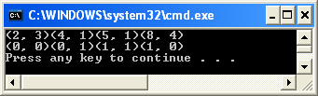
public class Test {
public static void main(String arg[])
{
Diem d1 = new Diem(2,3); Diem d2 = new Diem(4,1); Diem d3 = new Diem (5,1); Diem d4 = new Diem (8,4);
TuGiac tg1 = new TuGiac(d1, d2, d3, d4);
TuGiac tg2 = new TuGiac();
tg1.printTuGiac(); tg2.printTuGiac();
}
}

Slide 17

Cách cài đặt khác
1
4
TuGiac
Diem
class TuGiac {
private Diem[] diem = new Diem[4]; public TuGiac(Diem p1, Diem p2,
Diem p3, Diem p4){
diem[0] | = | p1; | diem[1] | = | p2;
diem[2] | = | p3; | diem[3] | = | p4;
}
public void printTuGiac(){ diem[0].printDiem(); diem[1].printDiem(); diem[2].printDiem(); diem[3].printDiem(); System.out.println();
}
}
17

Slide 18

2.4. Thứ tự khởi tạo trong kết tập
Khi một đối tượng được tạo mới, các thuộc tính của đối tượng đó đều phải được khởi tạo và gán những giá trị tương ứng.
Các đối tượng thành phần được khởi tạo trước
→ Các phương thức khởi tạo của các lớp của các đối tượng thành phần được thực hiện trước

Slide 19

Nội dung
Tái sử dụng mã nguồn
Kết tập (Aggregation)
Kế thừa (Inheritance)
Ví dụ và bài tập

Slide 20
3.1. Tổng quan về kế thừa
Ví dụ:
Điểm
Tứ giác gồm 4 điểm
=>Kết tập
Tứ giác
Hình vuông
=>Kế thừa

Slide 21
3.1.1. Bản chất kế thừa
Kế thừa (Inherit, Derive)
Tạo lớp mới bằng cách phát triển lớp đã có.
Lớp mới kế thừa những gì đã có trong lớp cũ và phát triển những tính năng mới.
Lớp cũ:
Lớp cha (parent, superclass), lớp cơ sở (base class)
Lớp mới:
Lớp con (child, subclass), lớp dẫn xuất (derived class)

Slide 22


3.1.1. Bản chất kế thừa (2)
Lớp con
Là một loại (is-a-kind-of) của lớp cha
Tái sử dụng bằng cách kế thừa các thành phần dữ liệu và các hành vi của lớp cha
Chi tiết hóa cho phù hợp với mục đích sử dụng mới
Extension: Thêm các thuộc tính/hành vi mới
Redefinition (Method Overriding): Chỉnh sửa lại các hành vi kế thừa từ lớp cha

Slide 23

3.1.2. Biểu diễn kế thừa trong UML
◼ Sử dụng "tam giác rỗng" tại đầu Lớp cha
Mammal
TuGiac
Hinh Vuong
Hinh Thang
Whale
Horse

Slide 24

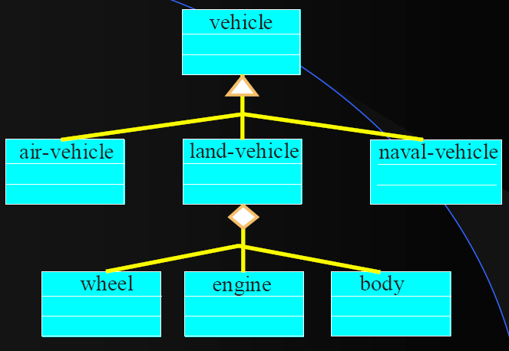
3.1.3. Kết tập và kế thừa
So sánh kết tập và kế thừa?
Giống nhau
◼ Đều là kỹ thuật trong OOP để tái sử dụng mã nguồn
Khác nhau?

Slide 25
Phân biệt kế thừa và kết tập
Kế thừa Kết tập
Kế thừa tái sử dụng thông qua lớp.
Tạo lớp mới bằng cách phát triển lớp đã có
Lớp con kế thừa dữ liệu và hành vi của lớp cha
◼ Kết tập tái sử dụng thông qua đối tượng.
Tạo ra lớp mới là tập hợp các đối tượng của các lớp đã có
Lớp toàn thể có thể sử dụng dữ liệu và hành vi thông qua các đối tượng thành phần
Quan hệ "là một loại" ("is a kind of")
Ví dụ: Ô tô là một loại phương tiện vận tải
Quan hệ "là một phần" ("is a part of")
Ví dụ: Bánh xe là một phần của Ô tô
25

Slide 26

3.1.4. Cây phân cấp kế thừa
(Inheritance hierarchy)
A
Cấu trúc phân cấp hình cây, biểu diễn mối quan hệ kế thừa giữa các lớp.
Dẫn xuất trực tiếp :
B
B dẫn xuất trực tiếp từ A
Dẫn xuất gián tiếp :
Vehicle
C dẫn xuất gián tiếp từ A
C
Car
Moto
SportCar
Compact
SportMoto

Slide 27

3.1.4. Cây phân cấp kế thừa (2)
Các lớp con có cùng lớp cha gọi là anh chị em (siblings)
Thành viên được kế thừa sẽ được kế thừa xuống dưới trong cây phân cấp → Lớp con kế thừa tất cả các lớp tổ tiên của nó.
Hình
Hình hai chiều
Hình ba chiều
Hình tròn
Tứ giác
Tam giác
Hình cầu
Hình lăng trụ
Tứ diện

Slide 28

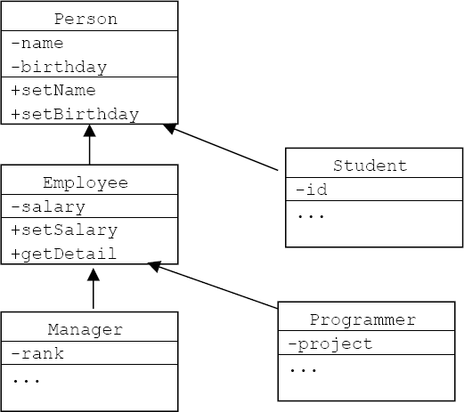
3.1.4. Cây phân cấp kế thừa (2)
Mọi lớp
đều kế thừa từ lớp gốc Object

Slide 29
Lớp Object
Trong gói java.lang
Nếu một lớp không được định nghĩa là lớp con của một lớp khác thì mặc định nó là lớp con trực tiếp của lớp Object.
Lớp Object là lớp gốc trên cùng của tất cả các cây phân cấp kế thừa

Slide 30

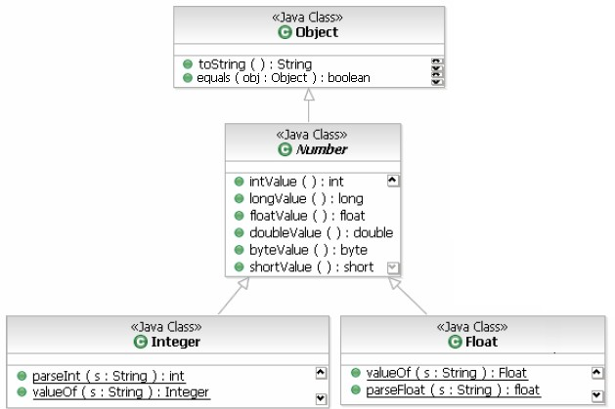
Lớp Object (2)
◼ Chứa một số phương thức hữu ích kế thừa lại cho tất cả các lớp, ví dụ: toString(), equals()...

Slide 31

3.2. Nguyên lý kế thừa
Chỉ định truy cập protected
Thành viên protected trong lớp cha được truy cập trong:
Các thành viên lớp cha
Các thành viên lớp con
Các thành viên các lớp cùng thuộc 1 package với lớp cha
Lớp con có thể kế thừa được gì?
Kế thừa được các thành viên được khai báo là public và protected của lớp cha.
Không kế thừa được các thành viên private.
Các thành viên có chỉ định truy cập mặc định nếu lớp cha
cùng gói với lớp con

Slide 32

3.2. Nguyên lý kế thừa (2)
 | public | Không có | protected | private
Cùng lớp cha
Lớp con cùng gói
Lớp con khác gói
Khác gói, non-inher |  |  |  | 32

Slide 33

3.2. Nguyên lý kế thừa (2)
 | public | Không có | protected | private
Cùng lớp cha | Yes | Yes | Yes | Yes
Lớp con cùng gói | Yes | Yes | Yes | No
Lớp con khác gói | Yes | No | Yes | No
Khác gói, non-inher | Yes | No | No | No 33

Slide 34

3.2. Nguyên lý kế thừa (3)
Các trường hợp không được phép kế thừa:
Các phương thức khởi tạo và hủy
Làm nhiệm vụ khởi đầu và gỡ bỏ các đối tượng
Chúng chỉ biết cách làm việc với từng lớp cụ thể
Toán tử gán =
Làm nhiệm vụ giống như phương thức khởi tạo

Slide 35
3.3. Cú pháp kế thừa trên Java
Cú pháp kế thừa trên Java:
◼ <Lớp con> extends <Lớp cha>
Lớp cha nếu được định nghĩa là final thì không thể có lớp dẫn xuất từ nó.
Ví dụ:
class HinhVuong extends TuGiac {
...
}

Slide 36
public class TuGiac {
protected Diem d1, d2, d3, d4;
public void setD1(Diem _d1) {d1=_d1;}
public Diem getD1(){return d1;}
public void printTuGiac(){...}
…
Ví dụ 1.1
Sử dụng các thuộc tính protected của lớp cha trong lớp con
}
public class HinhVuong extends TuGiac {
public HinhVuong(){
d1 = new Diem(0,0); d2 = new Diem(0,1); d3 = new Diem(1,0); d4 = new Diem(1,1);
}
}
public class Test{
public static void main(String args[]){
HinhVuong hv = new HinhVuong();
hv.printTuGiac();
}
Gọi phương thức public
lớp cha của đối tượng lớp con
}
36

Slide 37
public class TuGiac {
protected Diem d1, d2, d3, d4; public void printTuGiac(){...} public TuGiac(){...}
Ví dụ 1.2
public | TuGiac(Diem | d1, | Diem | d2,
 | Diem | d3, | Diem | d4) { | ...}
}
public class HinhVuong extends TuGiac { public HinhVuong(){ super(); }
public HinhVuong(Diem | d1, Diem | d2,
Diem | d3, Diem | d4){
super(d1, d2, d3, | d4);
}
}
public class Test{
public static void main(String args[]){ HinhVuong hv = new HinhVuong(); hv.printTuGiac();
}
}

Slide 38

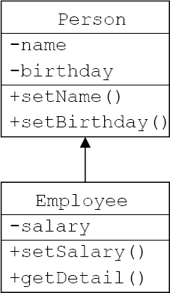
Ví dụ 2
protected
class Person {
private String name; private Date birthday;
public String getName() {return name;}
...
}
class Employee extends Person { private double salary;
public boolean setSalary(double sal){ salary = sal;
return true;
}
public String getDetail(){
String s = name+", "+birthday+", "+salary;
//Loi
}
}

Slide 39
Ví dụ 2
protected
class Person {
protected String name; protected Date bithday;
public String getName() {return name;}
...
}
class Employee extends Person { private double salary;
public boolean setSalary(double sal){ salary = sal;
return true;
}
public String getDetail(){
String
s
=
name+",
"+birthday+",
"+salary;
}
}

Slide 40

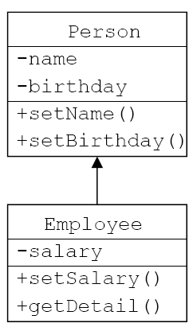
Ví dụ 2 (tiếp)
public class Test {
public static void main(String args[]){ Employee e = new Employee(); e.setName("John"); e.setSalary(3.0);
}
}
40

Slide 41

Ví dụ 3 – Cùng gói
public class Person {
Date birthday; String name;
...
}
public class Employee extends Person {
...
public String getDetail() {
String s;
String s = name + "," + birthday;
s += ", " + salary;
return s;
}
}
41

Slide 42
Ví dụ 3 – Khác gói
package abc;
public class Person {
protected Date birthday;
protected String name;
...
}
import abc.Person;
public class Employee extends Person {
...
public String getDetail() {
String s;
s = name + "," + birthday + "," + salary;
return s;
}
}
42

Slide 43

3.4. Khởi tạo và huỷ bỏ đối tượng
Khởi tạo đối tượng:
Lớp cha được khởi tạo trước lớp con.
Các phương thức khởi tạo của lớp con luôn gọi phương thức khởi tạo của lớp cha ở câu lệnh đầu tiên
Tự động gọi (không tường minh - implicit): Khi lớp cha
CÓ phương thức khởi tạo mặc định
Gọi trực tiếp (tường minh -explicit)
Hủy bỏ đối tượng:
Ngược lại so với khởi tạo đối tượng

Slide 44
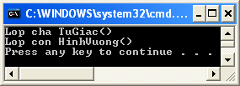
3.4.1. Tự động gọi constructor của lớp cha
public class TuGiac { protected Diem d1, d2; protected Diem d3, d4; public TuGiac(){
System.out.println
("Lop cha TuGiac()");
}
//…
}
public class HinhVuong extends TuGiac {
public HinhVuong(){
//Tu dong goi TuGiac()
System.out.println
("Lop con HinhVuong()");
}
}
public class Test { public static void main(String arg[])
{
HinhVuong hv =
new HinhVuong();
}
}
44

Slide 45

3.4.2. Gọi trực tiếp constructor của lớp cha
Câu lệnh đầu tiên trong phương thức khởi tạo của lớp con có thể gọi phương thức khởi tạo của lớp cha
super(Danh_sach_tham_so);
Điều này là bắt buộc nếu lớp cha không có phương thức khởi tạo mặc định
Đã viết phương thức khởi tạo của lớp cha với một số tham số
Phương thức khởi tạo của lớp con không bắt buộc phải có tham số.
45

Slide 46
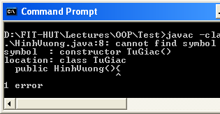
Ví dụ
public class Test { public static
public class TuGiac {
void main(String
arg[])
{
HinhVuong hv = new
protected Diem d1, d2; protected Diem d3, d4; public TuGiac(Diem d1,
Diem d2, Diem d3, Diem d4){
System.out.println("Lop cha TuGiac(d1, d2, d3, d4)"); this.d1 = d1; this.d2 = d2; this.d3 = d3; this.d4 = d4;
}
HinhVuong();
}
}
Lỗi
}
public class HinhVuong extends public HinhVuong(){
System.out.println ("Lop con HinhVuong()");
}
}
TuGiac {
46

Slide 47


Gọi trực tiếp constructor của lớp cha
Phương thức khởi tạo lớp con KHÔNG tham số
public class TuGiac {
protected Diem d1,d2,d3,d4;
. . .
HinhVuong hv = new
HinhVuong();
public | TuGiac(Diem | d1, | Diem | d2,
 | Diem d3, | Diem | d4){
System.out.println("Lop cha
TuGiac(d1, |  |  |  | d2, | d3, | d4)");
 | this.d1 | = | d1; | this.d2 |  | = | d2;
 | this.d3 | = | d3; | this.d4 |  | = | d4;
}
}
public class HinhVuong extends TuGiac { public HinhVuong(){
super(new Diem(0,0), new Diem(0,1),
new Diem(1,1),new Diem(1,0)); System.out.println("Lop con HinhVuong()");
}
}
47

Slide 48

Gọi trực tiếp constructor của lớp cha
Phương thức khởi tạo lớp con CÓ tham số
public class TuGiac {
protected Diem d1,d2,d3,d4; public TuGiac(Diem d1,
Diem d2, Diem d3, Diem d4){
. . .
HinhVuong hv =
new HinhVuong(
new Diem(0,0),
System.out.println
("Lop cha TuGiac(d1,d2,d3,d4)"); ^{new Diem(0,1),}
this.d1 = d1; this.d2 = d2;
this.d3 = d3; this.d4 = d4;
new Diem(1,1),
new Diem(1,0));
}
}
public class HinhVuong extends TuGiac {
public HinhVuong(Diem d1, Diem d2,
Diem d3, Diem d4){ super(d1, d2, d3, d4);
System.out.println("Lop con HinhVuong(d1,d2,d3,d4)");
}
}
48

Slide 49


public class TG {
private String name; public TG(String name) {
}
}
public class HV extends TG{ public void test(){
}
}
49

Slide 50
Nội dung
Tái sử dụng mã nguồn
Kết tập (Aggregation)
Kế thừa (Inheritance)
Ví dụ và bài tập
51

Slide 51
Bài tập:
◼ Viết mã nguồn cho lớp PhongBan với các thuộc tính và phương thức như biểu đồ trên cùng phương thức khởi tạo với số lượng tham số cần thiết, biết rằng:
Việc thêm/xóa nhân viên được thực hiện theo cơ chế của stack
tongLuong() trả về tổng lương của các nhân viên trong phòng.
inTTin() hiển thị thông tin của phòng và thông tin của các nhân viên trong phòng.
PhongBan
NhanVien
1 1..
*
-tenNhanVien:String
-heSoLuong:double
+LUONG_CO_BAN:double=750.000
+LUONG_MAX:double=20.000.000
-tenPhongBan:String
-soNhanVien:byte
+SO_NV_MAX:byte = 100
+themNV(NhanVien):boolean
+xoaNV():NhanVien
+tongLuong():double
+inTTin()
+tangLuong(double):boolean
+tinhLuong():double
+inTTin()
52

Slide 52
public class PhongBan {
private String tenPhongBan; private byte soNhanVien;
public static final SO_NV_MAX = 100;
private NhanVien[] dsnv;
public boolean themNhanVien(NhanVien nv){
if (soNhanVien < SO_NV_MAX) { dsnv[soNhanVien] = nv; soNhanVien++; return true;
} else return false;
}
public NhanVien xoaNhanVien(){
if (soNhanVien > 0) {
NhanVien tmp = dsnv[soNhanVien-1]; dsnv[soNhanVien-1] = null; soNhanVien--; return tmp;
} else return null;
}
// (cont)...
53

Slide 53
public PhongBan(String tenPB){
dsnv = new NhanVien[SO_NV_MAX]; tenPhongBan = tenPB; soNhanVien = 0;
// (cont.)
}
public double tongLuong(){
double tong = 0.0;
for (int i=0;i<soNhanVien;i++)
tong += dsnv[i].tinhLuong();
return tong;
}
public void inTTin(){
System.out.println("Ten phong: "+tenPhong);
System.out.println("So NV: "+soNhanVien); System.out.println("Thong tin cac NV");
for (int i=0;i<soNhanVien;i++)
dsnv[i].inTTin();
}
}
54

Slide 54

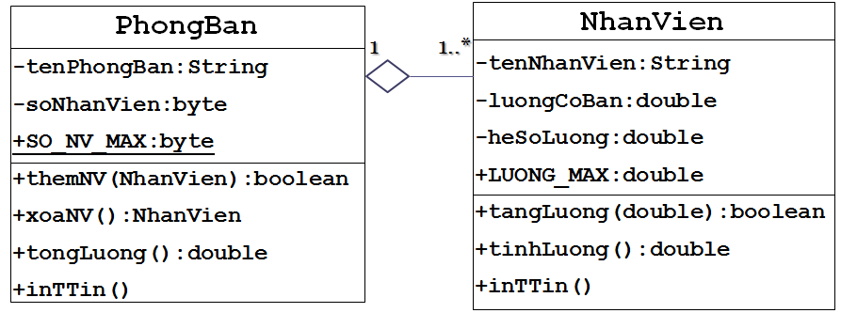
Thảo luận
Trong ví dụ trên
Lớp cũ? Lớp mới?
Lớp cũ: NhanVien
Lớp mới: PhongBan
Lớp mới tái sử dụng lớp cũ thông qua?
Mảng đối tượng của lớp NhanVien: dsnv
Lớp mới tái sử dụng được những gì của lớp cũ?
tinhLuong() trong phương thức tongLuong()
inTTin() trong phương thức inTTin()
55

Slide 55
Môn: Lập trình Hướng đối tượng (Object Oriented Programming)
Chương 5. Một số kĩ thuật trong kế thừa

Slide 56

Mục tiêu
Trình bày nguyên lý định nghĩa lại trong kế thừa
Phân biệt khái niệm đơn kế thừa và đa kế thừa
Giới thiệu về giao diện, lớp trừu tượng và vai trò của chúng
Ví dụ và bài tập về các vấn đề trên với ngôn ngữ lập trình Java
56

Slide 57
Nội dung
Định nghĩa lại/ghi đè (Overriding)
Lớp trừu tượng
Đơn kế thừa & Đa kế thừa
Giao diện (Interface)
Vai trò của lớp trừu tượng và giao diện
Ví dụ và bài tập
57

Slide 58

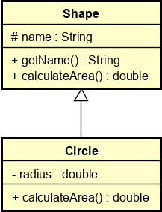
1. Định nghĩa lại/ghi đè (Overriding)
Quan hệ kế thừa (inheritance)
Lớp con là một loại (is-a-kind-of) của lớp cha
Kế thừa các thành phần dữ liệu và các hành vi của lớp cha
Chi tiết hóa cho phù hợp với mục đích sử dụng mới:
Mở rộng lớp cha (Extension):
Thêm các thuộc tính/hành vi mới
Định nghĩa lại (Redefinition): Chỉnh sửa lại các hành vi kế thừa từ lớp cha
name
radius
getName()
Ghi đè (Method Overriding)
calculateArea()
5

Slide 59

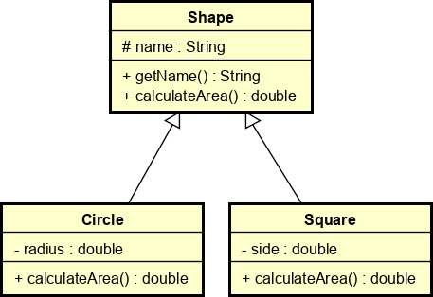
1. Định nghĩa lại/ghi đè (Overriding)
Phương thức ghi đè sẽ thay thế hoặc làm rõ hơn cho phương thức cùng tên trong lớp cha
Đối tượng của lớp con sẽ hoạt động với phương thức mới phù hợp với nó
3.14 * radius * radius
side * side
name
radius getName() calculateArea()
name
side
getName()
calculateArea()⁶

Slide 60
1. Định nghĩa lại/ghi đè (Overriding)
Cú pháp: Phương thức ở lớp con hoàn toàn giống về chữ ký với phương thức ở lớp cha
Trùng tên & danh sách tham số
Mục đích: Để thể hiện cùng bản chất công việc
Lớp con có thể định nghĩa phương thức trùng tên với phương thức trong lớp cha:
Nếu phương thức mới chỉ trùng tên và khác chữ ký (số lượng hay kiểu dữ liệu của đối số)
→ Chồng phương thức (Method Overloading)
Nếu phương thức mới hoàn toàn giống về giao diện (chữ ký)
→Định nghĩa lại hoặc ghi đè phương thức (Method Override)
7

Slide 61
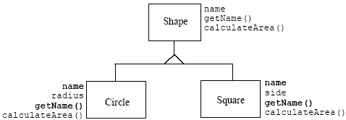
1. Định nghĩa lại/ghi đè (Overriding)
◼ Ví dụ:
class Shape {
protected String name; Shape(String n) { name = n; }
public String getName() { return name; } public double calculateArea() { return 0.0; }
}
class Circle extends Shape { private double radius; Circle(String n, double r){
super(n); radius = r;
}
public double calculateArea() {
double area = (double) (3.14 * radius * radius); return area;
}
}
8

Slide 62

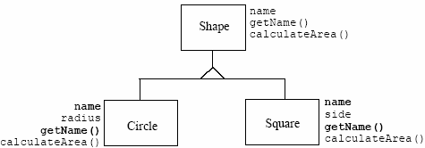
1. Định nghĩa lại/ghi đè (Overriding)
◼ Ví dụ (tiếp theo):
class Square extends Shape {
private double side;
Square(String n, double s) {
super(n);
side = s;
}
public double calculateArea() {
double area = (double) side * side;
return area;
}
}
9

Slide 63

1. Định nghĩa lại/ghi đè (Overriding)
Ghi đè → phương thức nào được gọi?
Máy ảo Java bắt đầu tìm từ lớp của đối tượng, nếu nó không tìm được một phiên bản của phương thức đó tại lớp này thì nó chuyển lên tìm tại lớp cha tiếp theo bên trên ở cây thừa kế,…
Cứ như vậy cho đến khi tìm thấy một phiên bản khớp với lời gọi phương thức. Nếu không tìm thấy phiên bản nào hoặc lời gọi có nhiều hơn một phiên bản phù hợp
→ báo lỗi biên dịch!
Circle c = new Circle(“c”);
String s = c.getName();
double a = c.calculateArea();
Cái gì ở thấp nhất thì được gọi…
10

Slide 64
1. Định nghĩa lại/ghi đè (Overriding)
◼ Ví dụ:
class MyClass{
public void myMethod(int a, long b) {
}
public void myMethod(long a, int b) {
}
}
//overloading
public class Test{
public static void main(String args[]){ MyClass m = new MyClass();
m.myMethod(); //error→không có phiên bản method phù hợp
m.myMethod(9, 10);//error→2 phiên bản method phù hợp
}
}

Slide 65
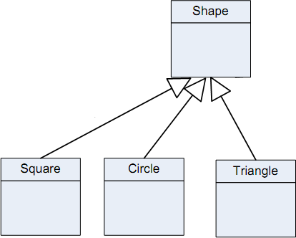
1. Định nghĩa lại/ghi đè (Overriding)
◼ Thêm lớp Triangle:
class Triangle extends Shape {
private double base, height;
Triangle(String n, double b, double h) {
super(n);
base = b; height = h;
}
public double calculateArea() {
double area = 0.5f * base * height;
return area;
}
}
Muốn gọi lại các phương thức của lớp cha đã bị ghi đè ?

Slide 66

Sử dụng từ khóa super
Từ khóa super: tái sử dụng các đoạn mã của lớp cha trong lớp con
Gọi phương thức khởi tạo
super(danh sách tham số);
◼ Bắt buộc nếu lớp cha không có phương thức khởi tạo mặc định
Gọi các phương thức của lớp cha
super.tên_Phương_thức(danh sách tham số);

Slide 67
Sử dụng từ khóa super
◼ Ví dụ:
package abc;
public class Person { protected String name; protected int age;
public String getDetail() {
String s = this.name + "," + this.age; return s;
}
}
import abc.Person;
public class Employee extends Person { double salary;
public String getDetail() {
String s = super.getDetail() + "," + this.salary; return s;
}
}
14

Slide 68

Quy định trong ghi đè
Phương thức ghi đè trong lớp con phải
Có danh sách tham số giống hệt phương thức kế thừa trong lớp cha.
Có cùng kiểu trả về với phương thức kế thừa trong lớp cha
Các chỉ định truy cập không giới hạn chặt hơn phương thức trong lớp cha
Ví dụ, nếu ghi đè một phương thức protected, thì phương thức mới có thể là protected hoặc public, mà không được là private

Slide 69

Quy định trong ghi đè
◼ Ví dụ:
class Parent {
public void doSomething() {}
protected int doSomething2() {
return 0;
Không ghi đè được do không cùng kiểu trả về
}
}
class Child extends Parent {
protected | void | doSomething() | {}
protected | void | doSomething2() | {}
}
Không ghi đè được do chỉ định truy cập yếu hơn (public -> protected)

Slide 70

Quy định trong ghi đè
Không được phép ghi đè:
Các phương thức static trong lớp cha
Các phương thức private trong lớp cha
Các phương thức hằng (final) trong lớp cha

Slide 71
Hạn chế ghi đè – Từ khoá final
Đôi lúc ta muốn hạn chế việc định nghĩa lại vì các lý do sau:
Tính đúng đắn: Định nghĩa lại một phương thức trong lớp dẫn xuất có thể làm sai lạc ý nghĩa của nó
Tính hiệu quả: Cơ chế kết nối động không hiệu quả về mặt thời gian bằng kết nối tĩnh
Nếu biết trước sẽ không định nghĩa lại phương thức của lớp cơ sở thì nên dùng từ khóa final đi với phương thức. Ví dụ:
public final String baseName () {
return “Person”;
}
18

Slide 72

Hạn chế ghi đè – Từ khoá final
◼ Các phương thức được khai báo là final không thể ghi đè
class A {
final void method(){ }
}
class B extends A{
void method(){ // Báo lỗi!!!
}
}

Slide 73

Hạn chế ghi đè – Từ khoá final
Từ khóa final được dùng khi khai báo lớp:
Lớp được khai báo là lớp hằng (không thay đổi), lớp này không có lớp con thừa kế
Được sử dụng để hạn chế việc thừa kế và ngăn chặn việc sửa đổi một lớp
public final class A {
//...
}

Slide 74


Câu hỏi
Cho đoạn mã dưới đây:
class BaseClass {
private float x = 1.0f;
float getVar() { return x; }
4. }
class SubClass extends BaseClass {
private float x = 2.0f;
// insert code here 8. }
◼ Lựa chọn nào có thể chèn tại dòng 7 (2 phương án)?
public double getVar() { return x; }
public float getVar(float f){ return f; }
float getVar() { return x; }
public float getVar() { return x; }
private float getVar() { return x; }
21

Slide 75
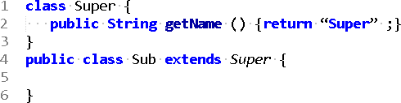
Câu hỏi
◼ Cho đoạn mã dưới đây:
Lựa chọn nào khi đặt vào dòng 5 trong đoạn mã trên gây ra lỗi biên dịch?
public String getTen () { }
public void getName(String str) { }
public String getName() {return “Sub”; }
public void getName() {}
75

Slide 76

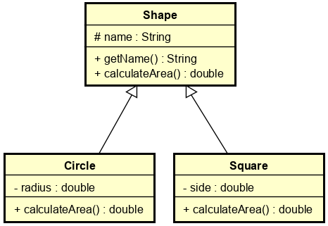
2. Lớp trừu tượng
Các ngôn ngữ lập trình hướng đối tượng cung cấp các cơ chế kiểu trừu tượng (abstract type)
Các kiểu trừu tượng có cài đặt không đầy đủ hoặc không có cài đặt
Nhiệm vụ chính của chúng là giữ vai trò kiểu tổng quát hơn của một số các kiểu khác
Xét ví dụ: lớp Shape
Là một lớp "không rõ ràng", khó hình dung ra các đối tượng cụ thể
◼ Không thể thể hiện hóa (instantiate của lớp) trực tiếp
– tạo đối tượng
24

Slide 77
2. Lớp trừu tượng
Đặc điểm của lớp trừu tượng
Không thể tạo đối tượng trực tiếp từ các lớp trừu tượng
Thường lớp trừu tượng được dùng để định nghĩa các "khái niệm chung", đóng vai trò làm lớp cơ sở (base class) cho các lớp "cụ thể" khác (concrete class)
Chưa đầy đủ, thường được sử dụng làm lớp cha.
Lớp con kế thừa nó sẽ hoàn thiện nốt.
◼ Lớp trừu tượng thường chứa các phương thức trừu tượng (phương thức không được cài đặt)

Slide 78
2. Lớp trừu tượng
Phương thức trừu tượng
Là các phương thức “không rõ ràng” / chưa hoàn thiện, khó đưa ra cách cài đặt cụ thể
Chỉ có chữ ký mà không có cài đặt cụ thể
Các lớp dẫn xuất có thể làm rõ - định nghĩa lại (overriding) các phương thức trừu tượng này

Slide 79

Từ khoá abstract
◼ Lớp trừu tượng
◼ Khai báo với từ khóa abstract
public abstract class Shape {
// Nội dung lớp
}
◼ Phương thức trừu tượng
◼ Khai báo với từ khóa abstract
public abstract float calculateArea();
Shape a = new Shape(); //Compile error

Slide 80
2. Lớp trừu tượng
◼ Ví dụ:
abstract class Shape {
protected String name;
Shape(String n) { name = n; }
public String getName() { return name; }
public abstract double calculateArea();
}
class Circle extends Shape {
private double radius;
Circle(String n, double r){
super(n); radius = r;
}
public double calculateArea() {
double area = (double) (3.14 * radius * radius);
return area;
}
}
Lớp con bắt buộc phải override tất cả các phương thức abstract của lớp cha
28

Slide 81


2. Lớp trừu tượng
Nếu một lớp có một hay nhiều phương thức trừu tượng thì nó phải là lớp trừu tượng
Lớp con khi kế thừa phải cài đặt cụ thể cho các phương thức trừu tượng của lớp cha
◼ Nếu không ghi đè các phương thức này thì lớp con cũng trở thành một lớp trừu tượng
→ Phương thức trừu tượng không thể khai báo là final hoặc static
Kết hợp cho phép abstract public
abstract protected
Kết hợp KHÔNG cho phép abstract private
abstract static
abstract final
29

Slide 82

2. Lớp trừu tượng
◼ Ví dụ:
abstract class Point {
private int x, y;
public Point(int x, int y) {
this.x = x; this.y = y;
}
public void move(int dx, int dy) {
x += dx;
y += dy;
plot();
}
public abstract void plot();
// phương thức trừu tượng không có
// phần code thực hiện
}
30

Slide 83
2. Lớp trừu tượng
◼ Ví dụ:
abstract class ColoredPoint extends Point {
int color;
public ColoredPoint(int x, int y, int color) {
super(x, y); this.color = color;
}
}
class SimpleColoredPoint extends ColoredPoint {
public SimpleColoredPoint(int x, int y, int color) {
super(x, y, color);
}
public void plot() { ... }
// code to plot a SimplePoint
}
31

Slide 84




2. Lớp trừu tượng
Biểu diễn trong UML
Lớp trừu tượng (không thể tạo đối tượng cụ thể)
Chứa phương thức trừu tượng
Tên lớp / tên phương thức: Chữ nghiêng
Animal
Lớp trừu tượng
+ communicate ()
Phương thức trừu tượng
Lion
Tiger
+ communicate () + communicate ()
Tất cả các đối tượng là sư tử hoặc hổ
32

Slide 85
Câu hỏi
◼ 1. Đoạn mã dưới đây có lỗi gì không?
abstract class ABC {
void firstMethod() {
System.out.println("First Method");
}
void secondMethod() {
System.out.println("Second Method");
}
}
◼ 2. Lớp nào là lớp trừu tượng, lớp nào có thể tạo đối tượng?
abstract class A { }
class B extends A { }
85

Slide 86


3. Đơn kế thừa & Đa kế thừa
Giả sử trong bài toán các lớp đối tượng Hình học, lớp Square cần thiết kế bổ sung thêm những hành vi mới Fill (tô màu), Move (di chuyển) mà chỉ có các đối tượng của nó sử dụng
Giải pháp 1: thêm các hành vi này vào lớp cha Shape → ảnh hướng đến các đối tượng của lớp con Circle và Triangle (các đối tượng này không sử dụng đến các hành vi trên)
Giải pháp 2: đặt các hành vi này trực tiếp tại lớp Square → tương lai có thể có thêm lớp mới Hình thang cũng sử dụng các hành vi trên → cần phải cài đặt lại, không tái sử dụng
→ …cần HAI lớp cha trong cây thừa kế?

Slide 87
3. Đơn kế thừa & Đa kế thừa
A
B
C
◼ Đa kế thừa (Multiple Inheritance)
Một lớp có thể kế thừa nhiều lớp cha trực tiếp
C++ hỗ trợ đa kế thừa
D
◼ Đơn kế thừa (Single Inheritance)
◼ Một lớp chỉ được kế thừa từ một lớp cha trực tiếp
◼ Java chỉ hỗ trợ đơn kế thừa
→ Đưa thêm khái niệm Giao diện (Interface)
A
E
F
D

Slide 88
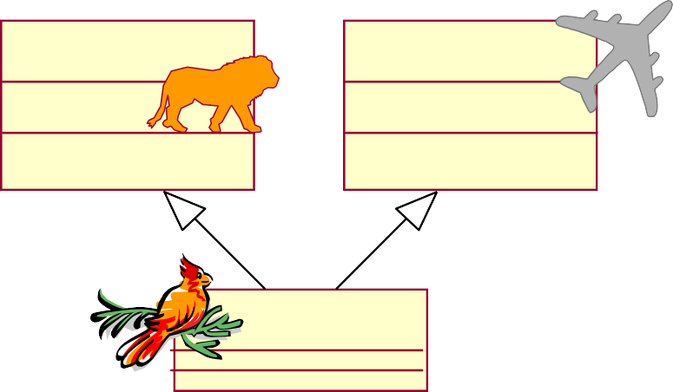
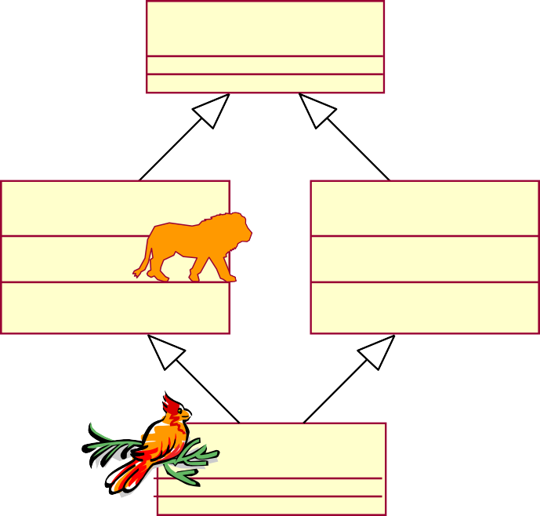
3. Đơn kế thừa & Đa kế thừa
◼ Vấn đề gặp phải trong đa kế thừa
◼ Name collision ◼ "Diamond shape" problem
Animal
+ color
+ getColor ()
FlyingThing
+ color
+ getColor ()
SomeClass
Animal
+ color
+ getColor ()
FlyingThing
+ color
+ getColor ()
Bird
Bird

Slide 89

4. Giao diện
Giao diện (interface)
Phương tiện để giao tiếp
Không phải quan tâm đến mã bên trong, chỉ cần thống nhất về giao diện
Thư viện lập trình hoặc các dịch vụ
Giao diện trong Java
Một cấu trúc lập trình của Java được định nghĩa với từ khóa interface
Giải quyết bài toán đa thừa kế, tránh các rắc rối nhập nhằng ngữ nghĩa
Phương thức nào cũng phải trừu tượng!
89

Slide 90

4. Giao diện
Sử dụng từ khóa interface để định nghĩa
Một giao diện chỉ được bao gồm:
Chữ ký các phương thức (method signature)
Các thuộc tính khai báo hằng (static & final)
Không có thể hiện
Chỉ được thực thi và mở rộng
Cú pháp khai báo giao diện trên Java
interface <Tên giao diện> { }
<Giao diện con> extends <Giao diện cha> { }
Ví dụ
public interface DoiXung {…}
public interface Can extends DoiXung {…}
public interface DiChuyen {…}
40

Slide 91

4. Giao diện
Lớp thực thi giao diện
Hoặc là lớp trừu tượng (abstract class)
Hoặc là bắt buộc phải cài đặt chi tiết toàn bộ các phương thức trong giao diện nếu là lớp cụ thể
Một lớp có thể thực thi nhiều giao diện
<Lớp con> [extends <Lớp cha>]
implements <Danh sách giao diện>
Ví dụ:
public class HinhVuong extends TuGiac
implements DoiXung, DiChuyen {
}
41

Slide 92
Action
Shape
4. Giao diện
#x: int
#y: int
#name: String
+getName():String
+calculateArea():float
+moveTo(Graphics,int, int)
+fill(Graphics)
extends
extends
Circle
-radius: float
+calculateArea():float
+moveTo(Graphics,int, int)
+fill(Graphics)
Shape
#name: String #x:int #y:int
+getName():String +calculateArea():float
<<interface>> Actable
+moveTo(Graphics,int, int) +fill(Graphics)
extends
implements
Circle
-radius:float
+calculateArea():float +moveTo(Graphics,int,int) +fill(Graphics)
42

Slide 93

4. Giao diện
◼ Ví dụ:
import java.awt.Graphics;
abstract class Shape {
protected String name; protected int x, y;
Shape(String n, int x, int y) {
name = n; this.x = x; this.y = y;
}
public String getName() {
return name;
}
public abstract float calculateArea();
}
interface Actable {
public void moveTo(Graphics g, int x1, int y1);
public void fill(Graphics g);
}
43

Slide 94
class Circle extends Shape implements Actable { private int radius;
public Circle(String n, int x, int y, int r) {
super(n, x, y); radius = r;
}
public float calculateArea() {
float area = (float) (3.14 * radius * radius); return area;
}
public void draw(Graphics g) { System.out.println("Draw circle at ("
+ x + “," + y + ")");
g.drawOval(x-radius,y-radius,2*radius,2*radius);
}
public void moveTo(Graphics g, int x1, int y1) { x = x1; y = y1; draw(g);
}
public void fill(Graphics g) { System.out.println(“Fill circle at ("
+ x + “," + y + ")");
// paint the region with color...
}
}

Slide 95
4. Giao diện
Giao diện có thể được sử dụng như một kiểu
Các đối tượng gán cho biến giao diện phải thuộc lớp thực thi giao diện
Ví dụ:
public interface I {}
public class A implements I {}
public class B {}
A a = new A();
B b = new B();
I i = (I) a; //đúng
I i2 = (I) b; //sai

Slide 96

4. Giao diện
Một interface có thể được coi như một dạng “class” mà:
Phương thức và thuộc tính là public không tường minh
Các thuộc tính là static và final
Các phương thức là abstract
Không thể thể hiện hóa (instantiate) trực tiếp

Slide 97

4. Giao diện
Góc nhìn quan niệm
Interface không cài đặt bất cứ một phương thức nào nhưng để lại cấu trúc thiết kế trên bất cứ lớp nào sử dụng nó
Một interface: 1 contract – trong đó các nhóm phát triển phần mềm thống nhất sản phẩm của họ tương tác với nhau như thế nào, mà không đòi hỏi bất cứ một tri thức về cách thức tiến hành của nhau
Interface: đặc tả cho các bản cài đặt (implementation) khác nhau.
Phân chia ranh giới:
Cái gì (What) và như thế nào (How)
Đặc tả và Cài đặt cụ thể.

Slide 98
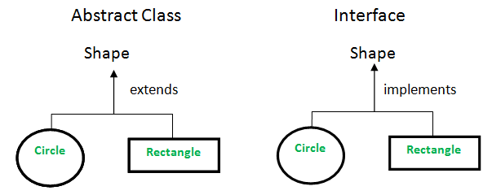

4. Giao diện
◼ Lớp trừu trượng vs.
Giao diện
Chỉ có thể chứa chữ ký phương thức (danh sách các phương thức)
Cần có ít nhất một phương thức abstract, có thể chứa các phương thức instance
Có thể chứa các phương thức protected và static
Chỉ có thể chứa các
phương thức public mà
không có mã nguồn
◼ Có thể chứa các thuộc tính final và non-final
Chỉ có thể chứa các thuộc
tính hằng
Một lớp có thể thực thi (kế thừa) nhiều giao diện
◼ Một lớp chỉ có thể kế thừa một lớp trừu tượng

Slide 99

4. Giao diện
Nhược điểm
Không cung cấp một cách tự nhiên cho các tình huống không có sự đụng độ về kế thừa xảy ra
Kế thừa nhằm tăng tái sử dụng mã nguồn nhưng giao diện không làm được điều này

Slide 100

Câu hỏi
◼ 1. Khai báo nào là hợp lệ trong một interface? a.public static int answer = 42;
b.int answer;
c.final static int answer = 42;
d.public int answer = 42;
e.private final static int answer = 42;
2. Một lớp có thể kế thừa chính bản thân nó không?
3. Chuyện gì xảy ra nếu lớp cha và lớp con đều có thuộc tính trùng tên?
4. Phát biểu “Các phương thức khởi tạo cũng được thừa kế xuống các lớp con” là đúng hay sai?
5. Có thể xây dựng các phương thức khởi tạo cho lớp trừu tượng không?
6. Có thể khai báo phương thức protected trong một giao diện không? ₅₀

Slide 101

5. Lớp trừu tượng & Giao diện
Khi nào nên cho một lớp là lớp độc lập, lớp con, lớp trừu tượng, hay nên biến nó thành interface?
Một lớp nên là lớp độc lập, nghĩa là nó không thừa kế lớp nào (ngoại trừ Object) nếu nó không thỏa mãn quan hệ IS-A đối với bất cứ loại nào khác
Một lớp nên là lớp con nếu cần cho nó làm một phiên bản chuyên biệt hơn của một lớp khác và cần ghi đè hành vi có sẵn hoặc bổ sung hành vi mới
101

Slide 102

5. Lớp trừu tượng & Giao diện
Khi nào nên cho một lớp là lớp độc lập, lớp con, lớp trừu tượng, hay nên biến nó thành interface?
Một lớp nên là lớp cha nếu muốn định nghĩa một khuôn mẫu cho một nhóm các lớp con, và có mã cài đặt mà tất cả các lớp con kia có thể sử dụng
◼ Cho lớp đó làm lớp trừu tượng nếu muốn đảm bảo rằng không ai được tạo đối tượng thuộc lớp đó
Dùng một interface nếu muốn định nghĩa một vai trò mà các lớp khác có thể nhận, bất kể các lớp đó thuộc cây thừa kế nào
53

Slide 103
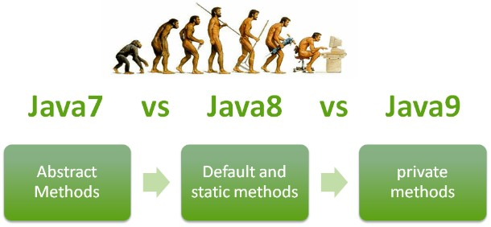
Mở rộng
◼ Khái niệm giao diện trong các phiên bản của Java
Chữ ký các phương thức (method signature) Các thuộc tính khai báo hằng (static & final) | Chữ ký các phương thức (method signature) Các thuộc tính khai báo hằng (static & final) Phương thức mặc định (default method) Phương thức tĩnh (Static method) | Chữ ký các phương thức (method signature) Các thuộc tính khai báo hằng (static & final) Phương thức mặc định (default method) Phương thức tĩnh (Static method) Private methods
5
4

Slide 104
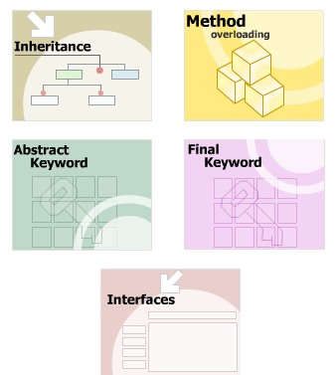



Tổng kết
104

Slide 105

Tổng kết
Ghi đè
Các phương thức ở lớp con có cùng chữ ký và danh sách tham số với phương thức ở lớp cha, được tạo ra để định nghĩa lại các hành vi ở lớp con
Lớp trừu tượng
Các lớp không được khởi tạo đối tượng, được tạo ra làm lớp cơ sở cho các lớp con định nghĩa rõ hơn
Có ít nhất một phương thức trừu tượng
Giao diện
Định nghĩa các phương thức mà lớp thực thi phải cài đặt
Giải quyết vấn đề đa kế thừa
105

Slide 106
Bài tập 1
NhanVien
#tenNhanVien:String #heSoLuong:double
+LUONG_CO_BAN:double=750.000
+LUONG_MAX:double=20.000.000
Sửa lại lớp NhanVien:
◼ 3 thuộc tính không hằng của NhanVien kế thừa lại cho lớp TruongPhong
Viết mã nguồn của lớp TruongPhong như hình vẽ
+tangLuong(double):boolean
+tinhLuong():double
+inTTin()
◼ Viết các phương thức khởi tạo cần thiết để khởi tạo các thuộc tính của
TruongPhong
lớp TruongPhong
◼ Lương của trưởng phòng
= Lương Cơ bản * hệ số lương + phụ cấp
-phuCap:double
-soNamDuongChuc:double
+tinhLuong():double
+inTTin()
106

Slide 107
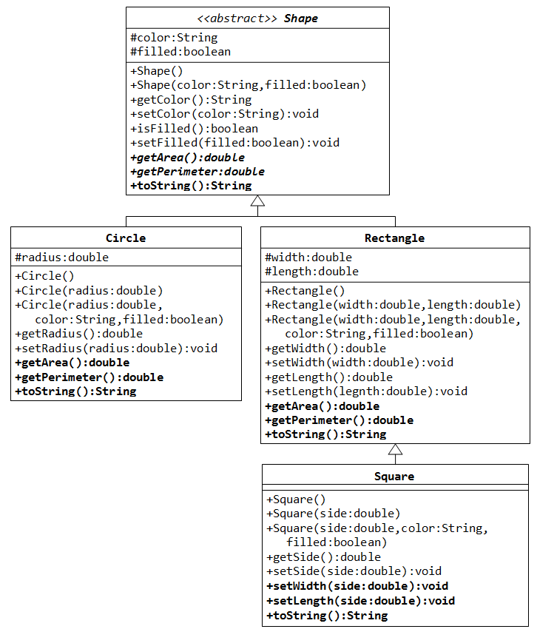
Bài tập 2
◼ Xây dựng các lớp theo sơ đồ lớp
107

Slide 108
Môn: Lập trình Hướng đối tượng (Object Oriented Programming)
Chương 6. Đa hình

Slide 109

Mục tiêu
Giới thiệu về upcasting và downcasting
Phân biệt liên kết tĩnh và liên kết động
Nắm vững kỹ thuật đa hình
Ví dụ và bài tập về các vấn đề trên với ngôn ngữ lập trình Java
109

Slide 110

Nội dung
Upcasting và Downcasting
Liên kết tĩnh và Liên kết động
Đa hình (Polymorphism)
Ví dụ và bài tập
110

Slide 111

1. Upcasting và Downcasting
Chuyển đổi kiểu dữ liệu nguyên thủy
Java tự động chuyển đổi kiểu khi
Kiểu dữ liệu tương thích
Chuyển đổi từ kiểu hẹp hơn sang kiểu rộng hơn
int i;
double d = i;
Phải ép kiểu khi
Kiểu dữ liệu tương thích
Chuyển đổi từ kiểu rộng hơn sang kiểu hẹp hơn
int i;
byte b = i; byte b = (byte)i;
111

Slide 112



1. Upcasting và Downcasting
◼ Chuyển đổi kiểu dữ liệu tham chiếu
◼ Kiểu dữ liệu tham chiếu có thể được chuyển đổi kiểu khi
◼ Kiểu dữ liệu tham chiếu (lớp) tương thích
◼ Nằm trên cùng một cây phân cấp kế thừa
A var1 = new B();
A
A var1 = new A();
C var2 = (C)var1;
◼ Hai cách chuyển đổi
B
Up-casting
Down-casting
C
112

Slide 113
1.1 Upcasting
Up casting: đi lên trên cây phân cấp thừa kế
(moving up the inheritance hierarchy)
Up casting là khả năng nhìn nhận đối tượng thuộc lớp dẫn xuất như là một đối tượng thuộc lớp cơ sở.
Tự động chuyển đổi kiểu
113

Slide 114

1.1 Upcasting
◼ Ví dụ:
public class Test1 {
public static void main(String arg[]) { Employee e = new Employee();
Person p;
Person
name: String birthday: Date
+ setName(String) + setBirthday(Date) + getDetails(): String
p = e;
?
p.setName(“Hoa”);
p.setSalary(350000);
// compile error
}
Employee
- salary: double
+ setSalary(double) + getDetails(): String
114

Slide 115


1.1 Upcasting
Person
- name: String
◼ Ví dụ:
class Manager extends Employee {
Employee assistant;
// ...
- birthday: Date
+ setName(String)
+ setBirthdy(Date)
+ getDetails(): String
public void setAssistant(Employee e) { assistant = e;
}
// ...
}
public class Test2 {
public static void main(String arg[]) { Manager junior, senior;
// ... senior.setAssistant(junior);
Employee
- salary: double
+ setSalary(double) + getDetails(): String
Manager
- assistant: Employee
+ setAssistant(Employee) + getDetails():String
}
}
115

Slide 116
1.1 Upcasting
Person
- name: String
◼ Ví dụ:
public class Test3 {
String static teamInfo(Person p1,Person p2) {
- birthday: Date
+ setName(String)
+ setBirthdy(Date)
+ getDetails(): String
return "Leader: " + p1.getName() + ", member: " + p2.getName();
}
public static void main(String arg[]) {
Employee e1, e2;
Manager m1, m2;
// ...
System.out.println(teamInfo(e1, e2)); System.out.println(teamInfo(m1, m2)); System.out.println(teamInfo(m1, e2));
Employee
- salary: double
+ setSalary(double) + getDetails(): String
Manager
- assistant: Employee
+ setAssistant(Employee) + getDetails():String
}
}
116

Slide 117
1.2 Downcasting
Down casting: đi xuống cây phân cấp thừa kế
(move back down the inheritance hierarchy)
Down casting là khả năng nhìn nhận một đối tượng thuộc lớp cơ sở như một đối tượng thuộc lớp dẫn xuất.
Không tự động chuyển đổi kiểu
→ Phải ép kiểu.

Slide 118
1.2 Downcasting
Person
◼ Ví dụ:
public class Test2 {
public static void main(String arg[]) {
Employee e = new Employee();
- name: String
- birthday: Date
+ setName(String)
+ setBirthdy(Date)
+ getDetails(): String
Person p = e; // up casting
Employee e1 = (Employee) p;
// down casting
Manager m = (Manager) e;
// run-time error
Person p2 = new Manager(); Employee e2 = (Employee) p2;
}
}
Employee
- salary: double
+ setSalary(double) + getDetails(): String
Manager
- assistant: Employee
+ setAssistant(Employee) + getDetails():String

Slide 119

Toán tử instanceof
Kiểm tra xem một đối tượng có phải là thể hiện của một lớp nào đó không
Trả về: true | false (nếu đối tượng là null thì trả về
false)
public class Employee extends Person {}
public class Student extends Person {}
public class Test{
public doSomething(Person e) {
if (e instanceof Employee) {...
}
else if (e instanceof Student) {...
}
else {...}
}
}
13

Slide 120

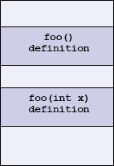
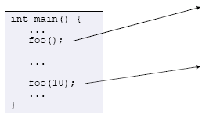
Liên kết lời gọi hàm
Liên kết lời gọi hàm (function call binding) là quy trình xác định khối mã hàm cần chạy khi một lời gọi hàm được thực hiện
C: đơn giản vì mỗi hàm có duy nhất một tên
C++: chồng hàm, phân tích chữ ký kiểm tra danh sách tham số

Slide 121
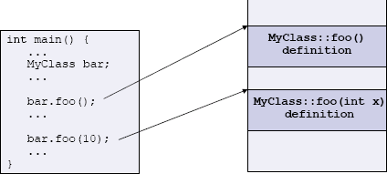
Trong ngôn ngữ Hướng đối tượng
Liên kết lời gọi phương thức
Đối với các lớp độc lập (không thuộc cây thừa kế nào), quy trình này gần như không khác với function call binding
so sánh tên phương thức, danh sách tham số để tìm định nghĩa tương ứng
một trong số các tham số là tham số ẩn: con trỏ this
bar.foo (); → lời gọi này bị ràng buộc với định nghĩa của phương thức mà nó gọi

Slide 122
2.1 Liên kết tĩnh
Liên kết tại thời điểm biên dịch
Early Binding/Compile-time Binding
Lời gọi phương thức được quyết định khi biên dịch, do đó chỉ có một phiên bản của phương thức được thực hiện
Nếu có lỗi thì sẽ có lỗi biên dịch
Ưu điểm về tốc độ
C/C++ function call binding, và C++ method binding cơ bản đều là ví dụ của liên kết tĩnh (static function call binding)

Slide 123

2.1 Liên kết tĩnh
Thích hợp cho các lời gọi hàm thông thường
Mỗi lời gọi hàm chỉ xác định duy nhất một định nghĩa hàm, kể cả trường hợp hàm chồng.
Phù hợp với các lớp độc lập không thuộc cây thừa kế nào
Mỗi lời gọi phương thức từ một đối tượng của lớp hay từ con trỏ đến đối tượng đều xác định duy nhất một phương thức

Slide 124

2.2 Liên kết động
Lời gọi phương thức được quyết định khi thực hiện (run-time)
Late binding/Run-time binding
Phiên bản của phương thức phù hợp với đối tượng được gọi
Java trì hoãn liên kết phương thức cho đến thời gian chạy (run-time) - đây được gọi là liên kết động hoặc liên kết trễ
◼ Java mặc định sử dụng liên kết động

Slide 125
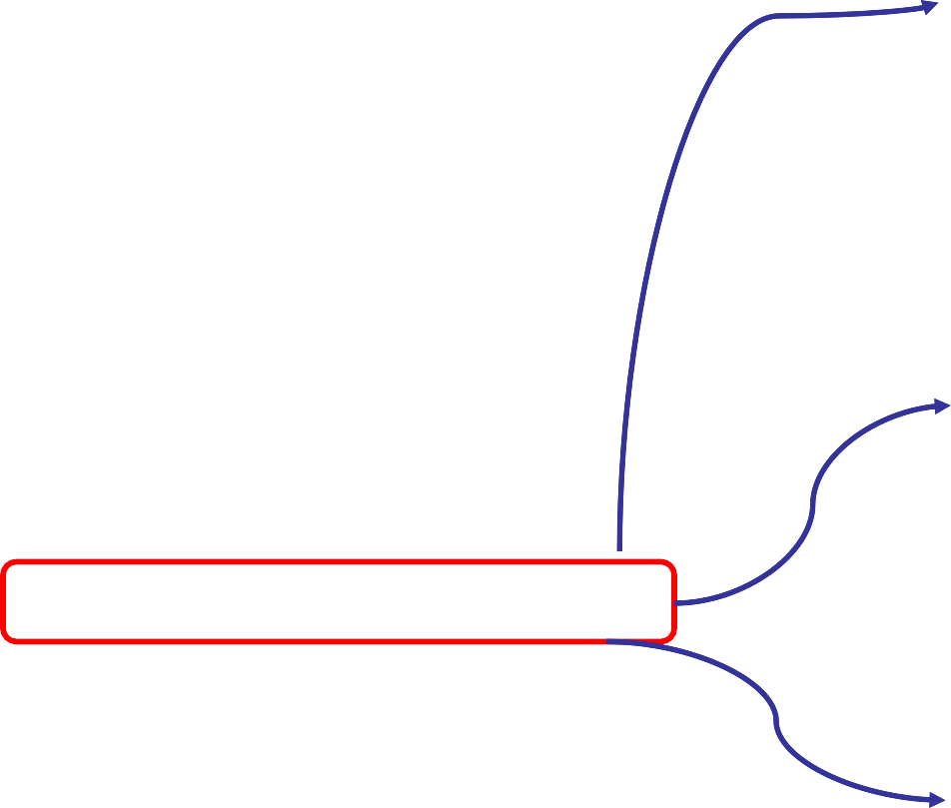
Ví dụ
Person
public class Test {
public static void main(String arg[]){
Person p = new Person();
// ...
- name: String
- birthday: Date
+ setName(String)
+ setBirthdy(Date)
+ getDetails(): String
Employee e = new Employee();
// ...
Manager m = new Manager();
// ...
Person pArr[] = {p, e, m};
for (int i=0; i< pArr.length; i++){ System.out.println(
pArr[i].getDetail());
}
Employee
- salary: double
+ setSalary(double) + getDetails(): String
Manager
- assistant: Employee
+ setAssistant(Employee) + getDetails():String
}
Tuỳ thuộc vào đối tượng gọi tại thời điểm thực thi chương trình (run-time)
}

Slide 126
Câu hỏi
◼ Giả sử lớp Sub kế thừa từ lớp cha Sandwich. Tạo hai đối
tượng từ các lớp này:
Sandwich x = new Sandwich();
Sub y = new Sub();
◼ Phép gán nào sau đây là hợp lệ?
x y y | = = = | y; x; new | Sandwich();
4. x | = | new | Sub();
126

Slide 127
3. Đa hình
Ví dụ: Một hoạt động có thể được thực hiện trên một đối tượng 2DShape cũng có thể được thực hiện trên một đối tượng thuộc một trong ba lớp Tam giác, Hình tròn, Tứ giác.
Lớp cha 2DShape định nghĩa giao diện chung
Các lớp con Tam giác, Vòng tròn, Tứ giác phải theo giao diện này (kế thừa), nhưng cũng được phép cung cấp các triển khai riêng của chúng (ghi đè)
→ Khi một phương thức được yêu cầu thông qua tham chiếu lớp 2DShape, các đối tượng
2DShape, Tam giác, Hình tròn và Tứ giác phản ứng khác nhau
Object
Shape
….
2D Shape
3D Shape
Circle
Triangle
Quadrilateral
Sphere
Polyhedron
23

Slide 128

3. Đa hình
◼ Ví dụ:
public class 2DShape {
public void display() {
System.out.println("2D Shape");
}
}
public class Point extends 2DShape {
private int x, y;
...
public void display(){
System.out.print("(" + x + "," + y + ")");
}
}
public class Circle extends 2DShape{
public static final double PI = 3.14159;
private Point p;
private double r; //radious
public class Quadrilateral extends 2DShape { private Point p1, p2, p3, p4;
.....
...
public void display(){
System.out.print("Circle: " + r + ",");
p.display();
System.out.println();
}
public void display(){ System.out.println("Quadrilateral: "); p1.display(); p2.display();
p3.display(); p4.display(); System.out.println();
}
}
}
24

Slide 129
3. Đa hình
◼ Ví dụ: Có nhiều sự lựa chọn một khi một phương thức được
gọi thông qua một tham chiếu lớp cha.
Object of super class
Object of Circle class
 | display()
Circle: 1, (0,0)
Object of Point class
Application program
2DShape display()
 | display()
(0,1)
Object of Quadrilateral class
Quadrilateral: (0,0), (0,1), (1,0), (1,1)
 | display()
2D Shape

Slide 130

3. Đa hình
Polymorphism: Nhiều hình thức thực hiện, nhiều kiểu tồn tại
Khả năng của một biến tham chiếu thay đổi hành vi theo đối tượng mà nó đang giữ.
Đa hình trong lập trình
Đa hình phương thức:
Phương thức trùng tên, phân biệt bởi danh sách tham số.
Đa hình đối tượng
Nhìn nhận đối tượng theo nhiều kiểu khác nhau
Các đối tượng khác nhau cùng đáp ứng chung danh sách các
thông điệp có giải nghĩa thông điệp theo cách thức khác nhau.

Slide 131

3. Đa hình
Polymorphism: gia tăng khả năng tái sử dụng
những đoạn mã nguồn được viết một cách tổng
quát và có thể thay đổi cách ứng xử một cách linh hoạt tùy theo loại đối tượng
Tính đa hình (Polymorphism) trong Java được hiểu là trong từng trường hợp, hoàn cảnh khác nhau thì đối tượng có hình thái khác nhau tùy thuộc vào từng ngữ cảnh
Để thể hiện tính đa hình:
Các lớp phải có quan hệ kế thừa với 1 lớp cha nào đó
Phương thức được ghi đè (override) ở lớp con

Slide 132
3. Đa hình
Person
Ví dụ:
Các đối tượng khác nhau giải nghĩa
các thông điệp theo các cách thức
- name: String
- birthday: Date
+ setName(String)
+ setBirthdy(Date)
+ getDetails(): String
khác nhau
◼ Liên kết động (Java)
Person p1 = new Person();
Person p2 = new Employee();
Person p3 = new Manager();
// ...
System.out.println(p1.getDetail()); System.out.println(p2.getDetail()); System.out.println(p3.getDetail());
Employee
- salary: double
+ setSalary(double) + getDetails(): String
Manager
- assistant: Employee
+ setAssistant(Employee) + getDetails():String

Slide 133
3. Đa hình
Person
◼ Ví dụ:
- name: String
class EmployeeList { Employee list[];
...
public void add(Employee e) {...}
- birthday: Date
+ setName(String)
+ setBirthdy(Date)
+ getDetails(): String
public void print() {
for (int i=0; i<list.length; i++)
{
System.out.println(list[i].getDetail());
}
}
...
Employee
- salary: double
+ setSalary(double) + getDetails(): String
EmployeeList list = new EmployeeList(); Employee e1; Manager m1;
...
list.add(e1);
list.add(m1);
list.print();
Manager
- assistant: Employee
+ setAssistant(Employee) + getDetails():String

Slide 134

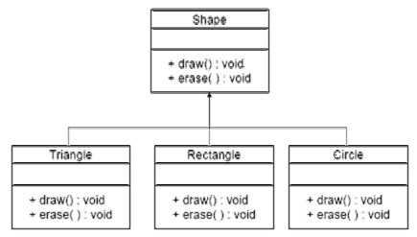
3. Đa hình
◼ Ví dụ: Các đối tượng Triangle, Rectangle, Circle đều là các
đối tượng Shape
...
public static void handleShapes(Shape[] shapes){
// Vẽ các hình theo cách riêng của mỗi hình
for( int i = 0; i < shapes.length; ++i) { shapes[i].draw();
}
...
// Gọi đến phương thức xóa,
// không cần quan tâm đó là hình gì
for( int i = 0; i < shapes.length; ++i) { shapes[i].erase();
}
}
...
30

Slide 135
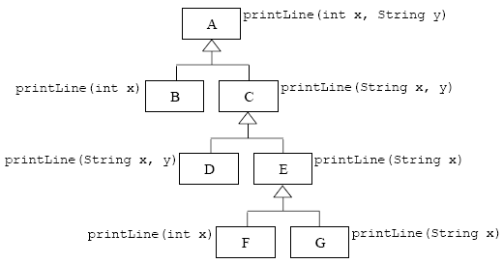
Câu hỏi
◼ Cho biểu đồ lớp:
Phương thức printLine() của lớp nào sẽ được sử dụng trong mỗi trường hợp dưới đây, biết rằng z là một đối tượng của lớp F? Giải thích ngắn gọn?
z.printLine(1)
z.printLine(2, "Object-Oriented Programming")
z.printLine("Java")
z.printLine("Object-Oriented Programming", "Java")
z.printLine("Object-Oriented Programming", 3)
31

Slide 136
Câu hỏi
◼ Những điều kiện nào trả về true? (Có thể xem Java
documentation để biết các quan hệ thừa kế giữa các lớp) Biết rằng System.out là một đối tượng của lớp PrintStream.
1. System.out | instanceof | PrintStream
2. System.out | instanceof | OutputStream
3. System.out | instanceof | LogStream
4. System.out | instanceof | Object
5. System.out | instanceof | String
6. System.out | instanceof | Writer
136

Slide 137

Tổng kết
Upcasting và downcasting
Nhìn nhận các đối tượng thuộc lớp cơ sở như đối tượng thuộc lớp dẫn xuất (upcasting) và ngược
lại (down-casting)
Liên kết tĩnh và liên kết động
Liên kết lời gọi hàm lúc biên dịch (liên kết tĩnh) hay lúc chạy chương trình (liên kết động)
Đa hình
Nhìn nhận một đối tượng dưới nhiều kiểu khác
nhau
137

Slide 138

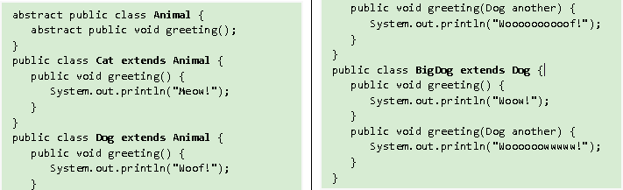
Bài tập 1
◼ Kiểm tra các đoạn mã sau đây và vẽ sơ đồ lớp tương ứng

Slide 139

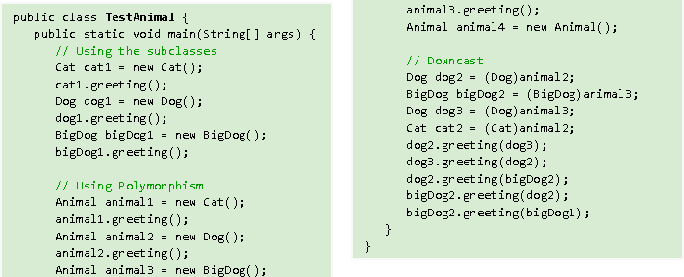
Bài tập 2
◼ Giải thích các đầu ra (hoặc các lỗi nếu có) cho chương trình thử nghiệm sau:

Slide 140

Bài tập 3
Phân tích xây dựng các lớp như mô tả sau:
Hàng điện máy <mã hàng, tên hàng, nhà sản xuất, giá, thời gian bảo hành, điện áp, công suất>
Hàng sành sứ < mã hàng, tên hàng, nhà sản xuất, giá, loại nguyên liệu>
Hàng thực phẩm <mã hàng, tên hàng, nhà sản xuất, giá, ngày sản xuất, ngày hết hạn dùng>
Viết chương trình tạo mỗi loại một mặt hàng cụ thể. Xuất thông tin về các mặt hàng này.

Slide 141



PhongBan
NhanVien
tenPhongBan: String
soNhanVien: int
- tenNhanVien: String
+ LUONG_MAX: double
1
1..*
+ SO_NV_MAX: int
+ tinhLuong(): double
+ inThongTin()
+ themNV(NhanVien):
boolean
+ xoaNV(): NhanVien
+ tinhTongLuong(): double
+ inThongTin()
NhanVienCoHuu
luongCoBan: double heSoLuong: double
+ tinhLuong(): double + tangHeSoLuong(double): boolean + inThongTin()
NhanVienHopDong
- luongHopDong: double
+ tinhLuong(): double + inThongTin()
Bài tập 4
Xây dựng các lớp như biểu đồ ở hình bên
Sửa lớp NhanVien
thành lớp CanBoCoHuu
Cho lớp CanBoCoHuu thừa kế lớp abstract NhanVien
Tính tổng lương của tất cả nhân viên trong
phòng ban
TruongPhong
phuCap: double soNamDuongChuc: int
+ tinhLuong(): double + inThongTin()
39

Slide 142
Môn: Lập trình Hướng đối tượng (Object Oriented Programming)
Chương 7. Collections

Slide 143

Mục tiêu
Giới thiệu về lập trình tổng quát và cách thực hiện trong các ngôn ngữ lập trình
Giới thiệu về collection framework với các cấu trúc tổng quát: List, HashMap, Tree, Set, Vector,…
Định nghĩa và sử dụng Template và ký tự đại diện (wildcard)
Ví dụ và bài tập về các vấn đề trên với ngôn ngữ lập trình Java
143

Slide 144

Nội dung
Giới thiệu về lập trình tổng quát
Lập trình tổng quát trong Java
Giới thiệu về collection framework
Giới thiệu về các cấu trúc tổng quát List,
HashMap, Tree, Set, Vector
Định nghĩa và sử dụng Template
Ký tự đại diện (Wildcard)
Ví dụ và bài tập
144

Slide 145



1. Giới thiệu về lập trình tổng quát
◼ Tổng quát hóa chương trình để có thể hoạt động với các kiểu dữ liệu khác nhau, kể cả kiểu dữ liệu
trong tương lai
◼ Thuật toán đã xác định
Tổng quát hoá
chương trình
◼ Ví dụ:
Phương thức sort()
Số nguyên int
Xâu ký tự String
Đối tượng số phức
Complex object
• ...
Thuật toán giống nhau, chỉ khác về kiểu dữ liệu
Lớp IntegerStack →đối
tượng Integer
• Lớp StringStack →đối tượng String
Lớp AnimalStack →đối
tượng animal,…
Các lớp có cấu trúc tương tự, khác nhau về kiểu đối tượng xử lý
Lớp lưu trữ kiểu
ngăn xếp (Stack)
5

Slide 146

1. Giới thiệu về lập trình tổng quát
Lập trình Generic có nghĩa là lập trình mà có thể tái sử dụng cho nhiều kiểu dữ liệu
Cho phép trừu tượng hóa kiểu dữ liệu
Giải pháp trong các ngôn ngữ lập trình:
C: dùng con trỏ không định kiểu (con trỏ void)
C++: dùng template
Java 1.5 trở về trước: lợi dụng upcasting và kiểu tổng quát object
Java 1.5: đưa ra khái niệm về template
146

Slide 147
1. Giới thiệu về lập trình tổng quát
◼ Ví dụ C: hàm memcpy() trong thư viện string.h
void* memcpy(void* region1, const void* region2, size_t n);
Hàm memcpy() bên trên được khai báo tổng quát bằng cách sử dụng các con trỏ void*
Điều này giúp cho hàm có thể sử dụng với nhiều kiểu dữ liệu khác nhau
Dữ liệu được truyền vào một cách tổng quát thông qua địa chỉ và kích thước kiểu dữ liệu
Hay nói cách khác, để sao chép dữ liệu, ta chỉ cần địa
chỉ và kích cỡ của chúng
147

Slide 148

1. Giới thiệu về lập trình tổng quát
◼ Ví dụ: Lập trình Generic từ trước Java 1.5
public class ArrayList {
public Object get(int i) { . . . }
public void add(Object o) { . . . }
. . .
private Object[] elementData;
}
◼ Lớp Object là lớp cha tổng quát nhất → có thể chấp nhận các đối tượng thuộc lớp con của nó
List myList = new ArrayList(); myList.add("Fred");
myList.add(new Dog());
myList.add(new Integer(42));
Các đối tượng
trong một danh sách khác hẳn nhau
◼ Hạn chế: Phải ép kiểu => có thể ép sai kiểu (run-time error)
String name = (String) myList.get(1); //Dog!!!
8

Slide 149

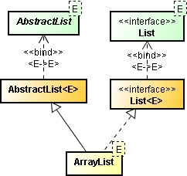
1. Giới thiệu về lập trình tổng quát
◼ Ví dụ: Lập trình Generic từ Java 1.5
◼ Java 1.5 Template
Danh sách chỉ chấp nhận các đối tượng có kiểu là Integer
List<Integer> myList =
new LinkedList<Integer>();
myList.add(new Integer(0));
Integer x = myList.iterator().next(); //Không cần ép kiểu
myList.add(new String("Hello")); //Compile Error
9

Slide 150

2. Lập trình tổng quát trong Java
Collection – tập hợp: Nhóm các đối tượng lại thành một đơn vị duy nhất
Java Collections Framework:
Biểu diễn các tập hợp
Cung cấp giao diện tiêu chuẩn cho hầu hết các tập hợp cơ bản
Xây dựng dựa trên
Interface: thể hiện tính chất của các kiểu tập hợp khác nhau như
List, Set, Map
Class: các lớp cụ thể thực thi các giao diện
Thuật toán: cài đặt một số thao tác đơn giản, là các phương thức tĩnh để xử lý trên collection như tìm kiếm, sắp xếp…
150

Slide 151
2. Lập trình tổng quát trong Java
Java Collections Framework:
List: Tập các đối tượng tuần tự, kế tiếp nhau, có thể lặp lại
Set: Tập các đối tượng không lặp lại
Map: Tập các cặp khóa-giá trị (key-value) và không cho phép khóa lặp lại
◼ Liên kết các đối tượng trong tập này với đối các đối tượng trong tập khác như tra từ điển/danh bạ điện thoại.
151

Slide 152
2. Lập trình tổng quát trong Java
◼ Cây cấu trúc giao diện Collection
<< interface>> Map
<< interface>>
Collection
HashMap
HashTable
<< interface>> Sorted Map
<< interface>> Set
<< interface>> List
Tree Map
HashSet
<< interface>>
Sorted Set
Array List
Vector
LinkedList
Tree Set
152

Slide 153

2. Lập trình tổng quát trong Java
◼ So sánh Tập hợp và mảng
Tập hơp | Mảng
Tập hợp (có thể) truy xuất theo dạng ngẫu nhiên | Mảng truy xuất 1 cách tuần tự
Tập hợp có thể chứa nhiều loại đối tượng/dữ liệu khác nhau | Mảng chứa 1 loại đối tượng/dữ liệu nhất định
Dùng theo kiểu tập hợp xây dựng sẵn của Java chỉ khai báo và gọi những phương thức đã được định nghĩa | Dùng tổ chức dữ liệu theo mảng phải lập trình hoàn toàn
Duyệt các phần tử tập hợp thông qua Iterator | Duyệt các phần tử mảng tuần tự thông qua chỉ số mảng
153

Slide 154
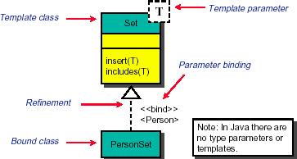
2. Lập trình tổng quát trong Java
Các giao diện và lớp thực thi trong Collection framework của Java đều được xây dựng theo template
→ cho phép xác định tập hợp các phần tử cùng kiểu nào đó bất kỳ
Cho phép chỉ định kiểu dữ liệu của các Collection ➔ hạn chế việc thao tác sai kiểu dữ liệu
154

Slide 155
2. Lập trình tổng quát trong Java
◼ Ví dụ
public interface List<E> {
void add(E x);
Iterator<E> iterator();
}
◼ Ví dụ
List<String> myList = new ArrayList<String>();
myList.add("Fred"); myList.add(new Dog());
// OK
//Compile error!
String s = myList.get(0);
155

Slide 156

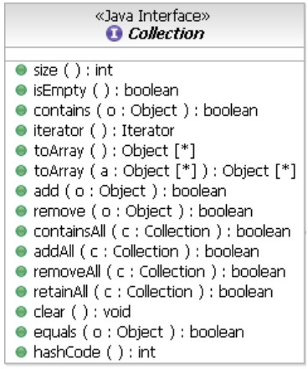
Giao diện Collection
Xác định giao diện cơ bản cho các thao tác với một tập các đối tượng
Thêm vào tập hợp
Xóa khỏi tập hợp
Kiểm tra có là thành viên
Chứa các phương thức thao tác trên các phần tử riêng lẻ hoặc theo khối
Cung cấp các phương thức cho phép thực hiện duyệt qua các phần tử trên tập hợp (lặp) và chuyển tập hợp sang mảng
17

Slide 157
Giao diện Collection
public interface Collection {
// Basic Operations
int size();
boolean isEmpty();
boolean contains(Object element);
boolean add(Object element);
boolean remove(Object element);
Iterator iterator();
// Bulk Operations
boolean addAll(Collection c);
boolean removeAll(Collection c);
boolean retainAll(Collection c);
….
// Array Operations Object[] toArray();
Object[] toArray(Object a[]);
}
18

Slide 158
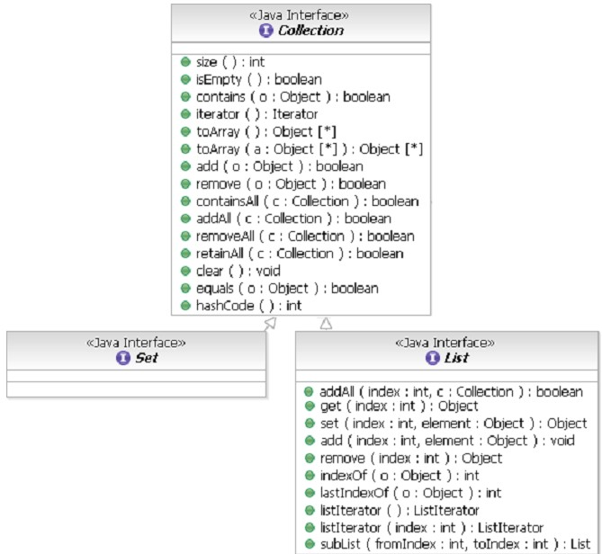

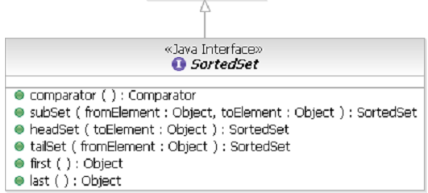
◼ Các giao diện con kế thừa giao diện Collection

Slide 159

Giao diện Set
Set kế thừa từ Collection, hỗ trợ các thao tác xử lý trên collection kiểu tập hợp
Ví dụ:
Set of cars:
{BMW, Ford, Jeep, Chevrolet, Nissan, Toyota, VW}
Nationalities in the class
{Chinese, American, Canadian, Indian}
Một tập hợp các phần tử không được trùng lặp.
Set không có thêm phương thức riêng ngoài các phương thức kế thừa từ Collection.

Slide 160
Giao diện SortedSet
SortedSet : kế thừa giao diện Set
Các phần tử được sắp xếp theo một thứ tự
Không có các phần tử trùng nhau
Cho phép một phần tử là null
Các đối tượng đưa vào trong một SortedSet phải cài đặt giao diện Comparable hoặc lớp cài đặt SortedSet phải
nhận một Comparator trên kiểu của đối tượng đó
Phương thức: tương tự Set, thêm 2 phương thức
first( ): lấy phần tử đầu tiên (nhỏ nhất)
last( ): lấy phần tử cuối cùng (lớn nhất)
SortedSet subSet(Object e1, Object e2): lấy một tập các phần tử nằm trong khoảng từ e1 tới e2
21

Slide 161

Giao diện List
List kế thừa từ Collection, nó cung cấp thêm các phương thức để xử lý collection kiểu danh sách
Danh sách là một collection với các phần tử được xếp theo chỉ số
Một số phương thức của List
Object get(int index);
Object set(int index, Object o);
void add(int index, Object o);
Object remove(int index);
int indexOf(Object o);
int lastIndexOf(Object o);

Slide 162

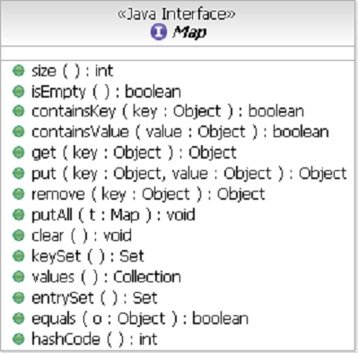
Giao diện Map
Xác định giao diện cơ bản để thao tác với một tập hợp bao gồm cặp khóa-giá trị
Thêm một cặp khóa-giá trị
Xóa một cặp khóa-giá trị
Lấy về giá trị với khóa đã có
Kiểm tra có phải là thành viên (khóa
hoặc giá trị)
Cung cấp 3 cách nhìn cho nội dung của tập hợp:
Tập các khóa
Tập các giá trị
Tập các ánh xạ khóa-giá trị

Slide 163
Giao diện Map
Giao diện Map cung cấp các thao tác xử lý trên các bảng ánh xạ
Bảng ánh xạ lưu các phần tử theo khoá và không được có 2 khoá trùng nhau
Một số phương thức của Map
Object put(Object key, Object value);
Object get(Object key);
Object remove(Object key);
boolean containsKey(Object key);
boolean containsValue(Object value);
◼ ...
24

Slide 164
Giao diện SortedMap
Giao diện SortedMap
thừa kế giao diện Map
các phần tử được sắp xếp theo thứ tự
tương tự SortedSet, tuy nhiên việc sắp xếp được thực hiện với các khóa
Phương thức: Tương tự Map, bổ sung thêm:
firstKey( ): returns the first (lowest) value currently in the map
lastKey( ): returns the last (highest) value currently in the map

Slide 165
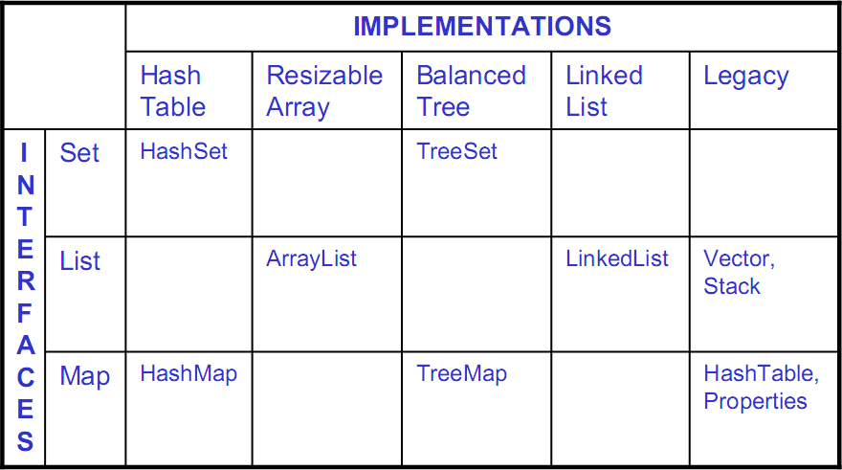
Các lớp thực thi giao diện Collection
◼ Java đã xây dựng sẵn một số lớp thực thi các giao diện Set,
List và Map và cài đặt các phương thức tương ứng

Slide 166


Các lớp thực thi giao diện Collection
ArrayList: Mảng động, nếu các phần tử thêm vào vượt quá kích cỡ mảng, mảng sẽ tự động tăng kích cỡ
LinkedList: Danh sách liên kết
Hỗ trợ thao tác trên đầu và cuối danh sách
Được sử dụng để tạo ngăn xếp, hàng đợi, cây…

Slide 167
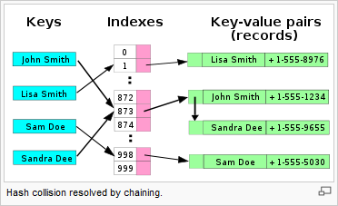
Các lớp thực thi giao diện Collection
HashSet: Bảng băm
Lưu các phần tử trong một bảng băm
Không cho phép lưu trùng lặp
Cho phép phần tử null

Slide 168

Các lớp thực thi giao diện Collection
LinkedHashSet: Bảng băm kết hợp với linked list nhằm đảm bảo thứ tự các phần tử
Thừa kế HashSet và thực thi giao diện Set
Khác HashSet ở chỗ nó lưu trữ trong một danh sách móc nối đôi
Thứ tự các phần tử được sắp xếp theo thứ tự được insert vào tập hợp
TreeSet: Cho phép lấy các phần tử trong tập hợp theo thứ tự đã sắp xếp
Các phần tử được thêm vào TreeSet tự động được sắp xếp
Thông thường, ta có thể thêm các phần tử vào HashSet, sau đó convert về TreeSet để duyệt theo thứ tự nhanh hơn

Slide 169

Các lớp thực thi giao diện Collection
HashMap: Bảng băm (cài đặt của Map)
LinkedHashMap: Bảng băm kết hợp với linked list
nhằm đảm bảo thứ tự các phần tử (cài đặt của Map)
TreeMap: Cây (cài đặt của Map)
Legacy Implementations
Là các lớp cũ được cài đặt bổ sung thêm các collection
interface.
Vector: Có thể thay bằng ArrayList
Hastable: Có thể thay bằng HashMap

Slide 170
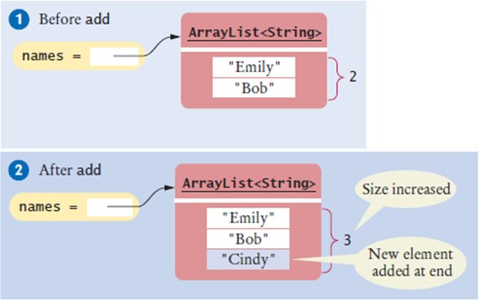
Các lớp thực thi giao diện Collection
◼ Ví dụ:
ArrayList<String> names = new ArrayList<String>(); names.add("Emily");
names.add("Bob");
names.add("Cindy");

Slide 171
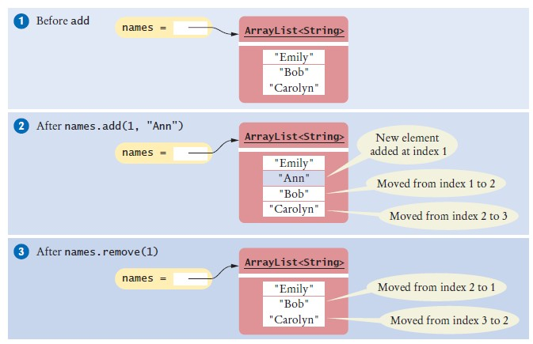
Các lớp thực thi giao diện Collection
◼ Ví dụ:
String name = names.get(0); names.add(1, "Ann"); names.remove(1);

Slide 172

Câu hỏi
◼ Sau khi thực hiện đoạn chương trinh sau, danh sách names
có chứa các phần tử nào?
ArrayList<String> names = new ArrayList<String>;
names.add("Bob");
names.add(0, "Ann"); names.remove(1); names.add("Cal");

Slide 173


Giao diện Iterator và Comparator
Sử dụng để duyệt và so sánh trên các Collection
Iterator
◼ Các phần tử trong collection có thể được duyệt thông
qua Iterator
Collection c;
Iterator it = c.iterator();
...

Slide 174

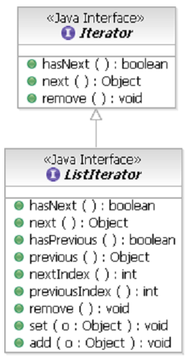
Giao diện Iterator và Comparator
Iterator
Cung cấp cơ chế thuận tiện để duyệt (lặp) qua toàn bộ nội dung của tập hợp, mỗi lần là một đối tượng trong tập hợp
◼ Giống như SQL cursor
Iterator của các tập hợp đã sắp xếp duyệt theo thứ tự tập hợp
ListIterator thêm các phương thức đưa ra bản chất tuần tự của danh sách cơ sở
3
5

Slide 175
Giao diện Iterator và Comparator
Iterator : Các phương thức
iterator( ): yêu cầu container trả về một iterator
next( ): trả về phần tử tiếp theo
hasNext( ): kiểm tra có tồn tại phần tử tiếp theo hay không
remove( ): xóa phần tử gần nhất của iterator

Slide 176
Giao diện Iterator và Comparator
◼ Iterator: Ví dụ
◼ Định nghĩa iterator
public interface Iterator {
boolean hasNext(); Object next();
void remove();
}
◼ Sử dụng iterator
Collection c;
Tương tự vòng lặp for
for (String name : names){
System.out.println(name);
}
Iterator i = c.iterator();
while (i.hasNext()) {
Object o = i.next();
// Process this object
}

Slide 177
Giao diện Iterator và Comparator
Giao diện Comparator được sử dụng để cho phép so sánh hai đối tượng trong tập hợp
Một Comparator phải định nghĩa một phương thức
compare( ) lấy 2 tham số Object và trả về -1, 0
hoặc 1
Không cần thiết nếu tập hợp đã có khả năng so sánh tự nhiên (vd. String, Integer…)

Slide 178
Giao diện Iterator và Comparator
◼ Ví dụ lớp Person:
class Person {
private int age;
private String name;
public void setAge(int age){ this.age=age;
}
public int getAge(){
return this.age;
}
public void setName(String name){ this.name=name;
}
public String getName(){
return this.name;
}
}
39

Slide 179
Giao diện Iterator và Comparator
◼ Ví dụ Cài đặt AgeComparator :
class AgeComparator implements Comparator {
public int compare(Object ob1, Object ob2) {
int ob1Age = ((Person)ob1).getAge();
int ob2Age = ((Person)ob2).getAge();
if(ob1Age > ob2Age) return 1;
else if(ob1Age < ob2Age) return -1;
else
return 0;
}
}
40

Slide 180

Giao diện Iterator và Comparator
◼ Ví dụ Sử dụng AgeComparator :
public class ComparatorExample {
public static void main(String args[]) {
ArrayList<Person> lst = new ArrayList<Person>();
Person p = new Person();
p.setAge(35);
p.setName("A");
lst.add(p);
p = new Person();
p.setAge(30);
p.setName("B");
lst.add(p);
p = new Person();
p.setAge(32);
p.setName("C");
lst.add(p);
41

Slide 181

Giao diện Iterator và Comparator
◼ Ví dụ Sử dụng AgeComparator :
System.out.println("Order before sorting");
for (Person person : lst) { System.out.println(person.getName() +
"\t" + person.getAge());
}
Collections.sort(lst, new AgeComparator()); System.out.println("\n\nOrder of person" +
"after sorting by age");
for (Iterator<Person> i = lst.iterator(); i.hasNext();) {
Person person = i.next();
System.out.println(person.getName() + "\t" +
person.getAge());
} //End of for
} //End of main
} //End of class
42

Slide 182

Lớp tổng quát
Lớp tổng quát (generic class) là lớp có thể nhận kiểu dữ liệu là một lớp bất kỳ
Cú pháp
Tên Lớp <kiểu 1, kiểu 2, kiểu 3…> {
}
Các phương thức hay thuộc tính của lớp tổng quát có thể sử dụng các kiểu được khai báo như mọi lớp bình thường khác
182

Slide 183

Lớp tổng quát
Tên kiểu, sẽ được thay thế bằng một kiểu cụ thể khi sử dụng
◼ Ví dụ:
public class Information<T> {
private T value;
public Information(T value) { this.value = value;
}
public T getValue() {
return value;
}
}
Information<String> mystring =
new Information<String>("hello"); Information<Circle> circle =
new Information<Circle>(new Circle()); Information<2DShape> shape =
new Information<>(new 2DShape());
45

Slide 184

Lớp tổng quát
◼ Quy ước đặt tên kiểu
Tên kiểu | Mục đích
E | Các thành phần trong một collection
K | Kiểu khóa trong Map
V | Kiểu giá trị trong Map
T | Các kiểu thông thường
S, U | Các kiểu thông thường khác
◼ Chú ý: Không sử dụng các kiểu dữ liệu nguyên thủy cho các lớp tổng quát
Information<int> integer =
new Information<int>(2012);//Error
Information<Integer> integer =
new Information<Integer>(2012); //OK
46

Slide 185
Phương thức tổng quát
Phương thức tổng quát (generic method) là các phương thức tự định nghĩa kiểu tham số của nó
Có thể được viết trong lớp bất kỳ (tổng quát hoặc không)
Cú pháp
(chỉ định truy cập) <kiểu1, kiểu 2…> (kiểu trả về) tên phương thức (danh sách tham số)
{
//…
}
◼ Ví dụ
public static <E> void print(E[] a) { … }
47

Slide 186
Phương thức tổng quát
◼ Ví dụ:
public class ArrayTool {
// Phương thức in các phần tử trong mảng String
public static void print(String[] a) {
for (String e : a) System.out.print(e + " "); System.out.println();
}
// Phương thức in các phần tử trong mảng với kiểu
// dữ liệu bất kỳ
public static <E> void print(E[] a) {
for (E e : a) System.out.print(e + " "); System.out.println();
}
}
48

Slide 187
Phương thức tổng quát
◼ Ví dụ:
...
String[] str = new String[5];
Point[] p = new Point[3];
int[] intnum = new int[2];
ArrayTool.print(str); ArrayTool.print(p);
// Không dùng được với kiểu dữ liệu nguyên thủy
ArrayTool.print(intnum);

Slide 188

Giới hạn kiểu dữ liệu tổng quát
Có thể giới hạn các kiểu dữ liệu tổng quát sử dụng phải là dẫn xuất của một hoặc nhiều
lớp
Giới hạn 1 lớp
<type_param extends bound>
Giới hạn nhiều lớp
<type_param extends bound_1 & bound_2 & ..>

Slide 189
Giới hạn kiểu dữ liệu tổng quát
Chấp nhận các kiểu là lớp con của 2DShape
◼ Ví dụ:
public class Information<T extends 2DShape> {
private T value;
public Information(T value) {
this.value = value;
}
public T getValue() {
return value;
}
}
Information<Point> pointInfo =
new Information<Point>(new Point()); // OK Information<String> stringInfo =
new Information<String>(); // error
51

Slide 190

4. Ký tự đại diện (Wildcard)
Quan hệ thừa kế giữa hai lớp không có ảnh hưởng gì đến quan hệ giữa các cấu trúc tổng quát dùng cho hai lớp đó.
Ví dụ:
Dog và Cat là các lớp con của Animal
→ Có thể đưa các đối tượng Dog và Cat vào một
ArrayList<Animal>
Tuy nhiên, ArrayList<Dog>, ArrayList<Cat> lại không có quan hệ gì với ArrayList<Animal>

Slide 191

4. Ký tự đại diện (Wildcard)
Generic
Kiểu khai báo trong lớp tổng quát (template) khi khởi tạo phải cùng với kiểu của các đối tượng thực sự.
Nếu khai báo List<Foo> =>Danh sách chỉ chấp nhận các đối tượng lớp Foo, các đối tượng là cha hoặc con của lớp Foo sẽ không được chấp nhận.
class Parent { }
class Child extends Parent { }
List<Parent> myList = new ArrayList<Child>();

Slide 192

4. Ký tự đại diện (Wildcard)
Làm thế nào để xây dựng các tập hợp dành cho kiểu bất kì là lớp con của lớp cụ thể nào đó?
→ Giải pháp là sử dụng kí tự đại diện (wildcard)
Ký tự đại diện: ? dùng để hiển thị cho một kiểu dữ liệu chưa biết trong collection
void printCollection(Collection<?> c) {
for (Object e : c) {
System.out.println(e);
}
}
◼ Khi biên dịch, dấu ? có thể được thay thế bởi bất kì
kiểu dữ liệu nào.
55

Slide 193
4. Ký tự đại diện (Wildcard)
◼ Tuy nhiên viết như thế này là không hợp lệ
Collection<?> c = new ArrayList<String>();
c.add("a1"); //compile error, null
◼ Vì không biết c đại diện cho tập hợp kiểu dữ liệu nào => không thể thêm phần tử vào c

Slide 194
4. Ký tự đại diện (Wildcard)
"? extends Type": Xác định một tập các kiểu con của Type. Đây là wildcard hữu ích
"? super Type": Xác định một tập các kiểu cha của Type
"?": Xác định tập tất cả các kiểu hoặc bất kỳ kiểu nào

Slide 195

4. Ký tự đại diện (Wildcard)
Ví dụ:
? extends Animal có nghĩa là kiểu gì đó thuộc loại Animal
Hai cú pháp sau là tương đương:
public void foo( ArrayList<? extends Animal> a)
public <T extends Animal> void foo( ArrayList<T> a)
Dùng "T", thường được sử dụng khi còn muốn T xuất hiện ở các vị trí khác

Slide 196
Câu hỏi
public void draw(List<Shape> shape) {
for(Shape s: shape) {
s.draw(this);
}
}
→ Khác như thế nào với:
public void draw(List<? extends Shape> shape){
for(Shape s: shape) {
s.draw(this);
}
}
59

Slide 197
Tổng kết
Generic programming: tổng quát hóa chương trình để có thể hoạt động với các kiểu dữ liệu khác nhau, kể cả kiểu dữ liệu trong tương lai với thuật toán đã xác định
◼ Trong Java sử dụng Template
Collection – tập hợp: Nhóm các đối tượng lại thành một đơn vị duy nhất
Java Collections Framework: biểu diễn các tập hơn, cung cấp giao diện tiêu chuẩn (giao diện, lớp thực thi, thuật toán)
Lớp tổng quát (generic class) là lớp có thể nhận
kiểu dữ liệu là một lớp bất kỳ
61

Slide 198

Bài 1
Trừu tượng hoá mô tả sau: một quyển sách là tập hợp các chương, chương là tập hợp các trang.
Phác hoạ các lớp Book, Chapter, và Page
Tạo các thuộc tính cần thiết cho các lớp, hãy tận dụng tập hợp như là thuộc tính của lớp
Tạo các phương thức cho lớp Chapter cho việc thêm trang và xác định một chương có bao nhiêu trang
Tạo các phương thức cho lớp Book cho việc thêm chương và xác định quyển sách có bao nhiêu
chương, và số trang cho quyển sách
63

Slide 199

Bài 2
◼ Xây dựng lớp Stack tổng quát với các kiểu dữ liệu
StackOfChars
- elements: char[]
- size: int
+ StackOfChars()
+ StackOfChars (capacity: int)
+ isEmpty(): boolean
+ isFull(): boolean
+ peak(): char
+ push(value:char): void
+ pop(): char
+ getSize(): int
StackOfIntegers
- elements: int[]
- size: int
+ StackOfIntegers()
+ StackOfIntegers (capacity: int)
+ isEmpty(): boolean
+ isFull(): boolean
+ peak(): int
+ push(value:int): void
+ pop(): int
+ getSize(): int
…
199

